Slide 1

Ενότητα
Εισαγωγή

Slide 2
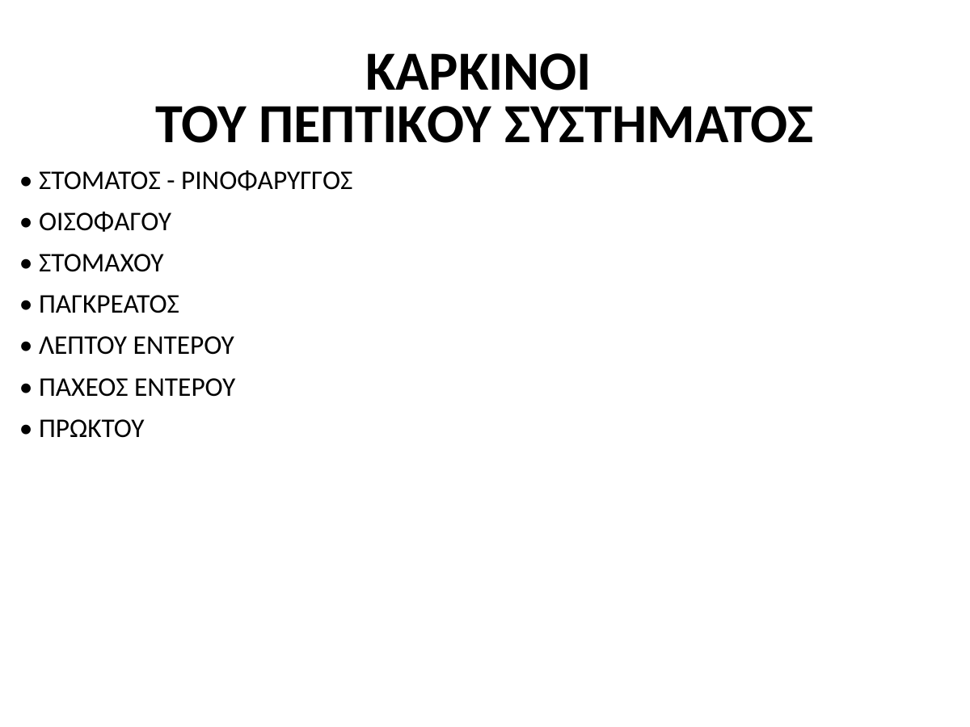
Ενότητα
Εισαγωγή

Slide 3
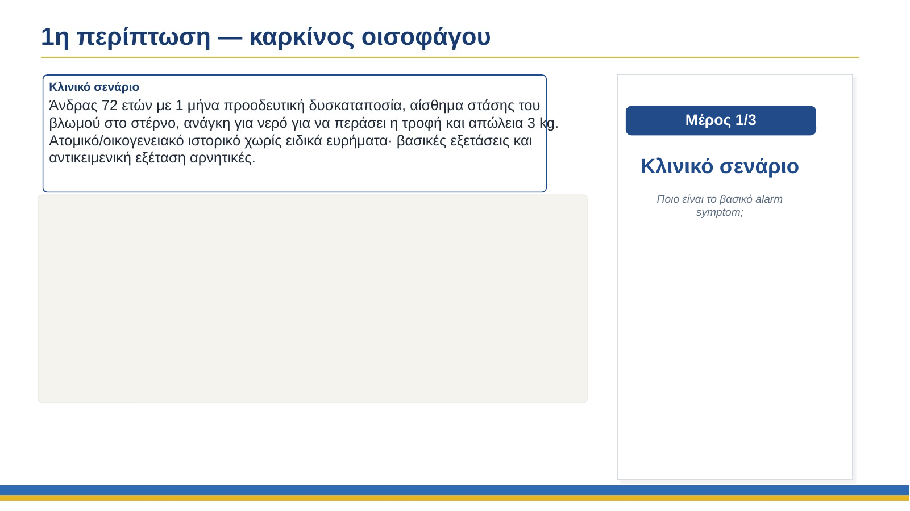

Slide 4
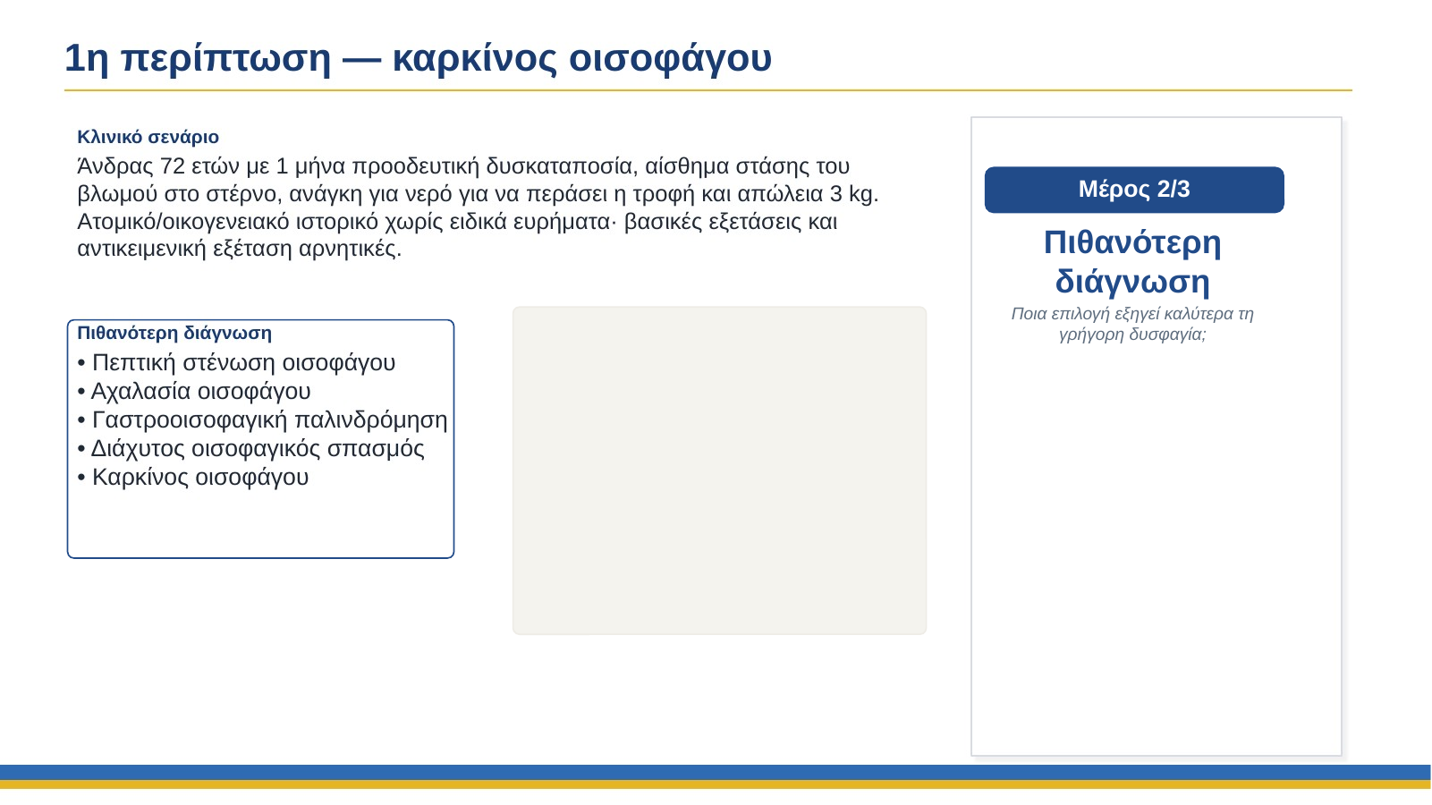

Slide 5
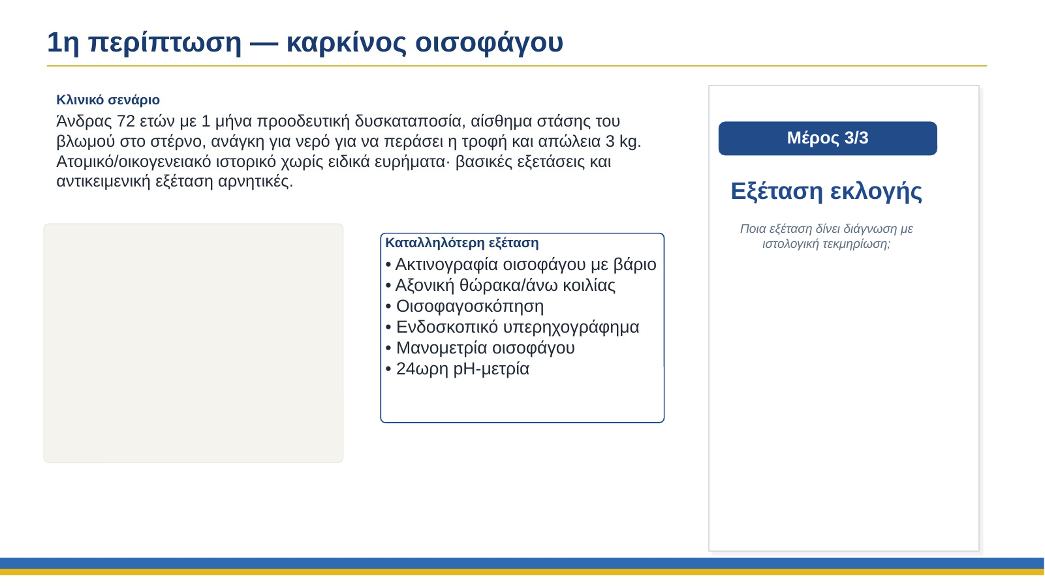

Slide 6
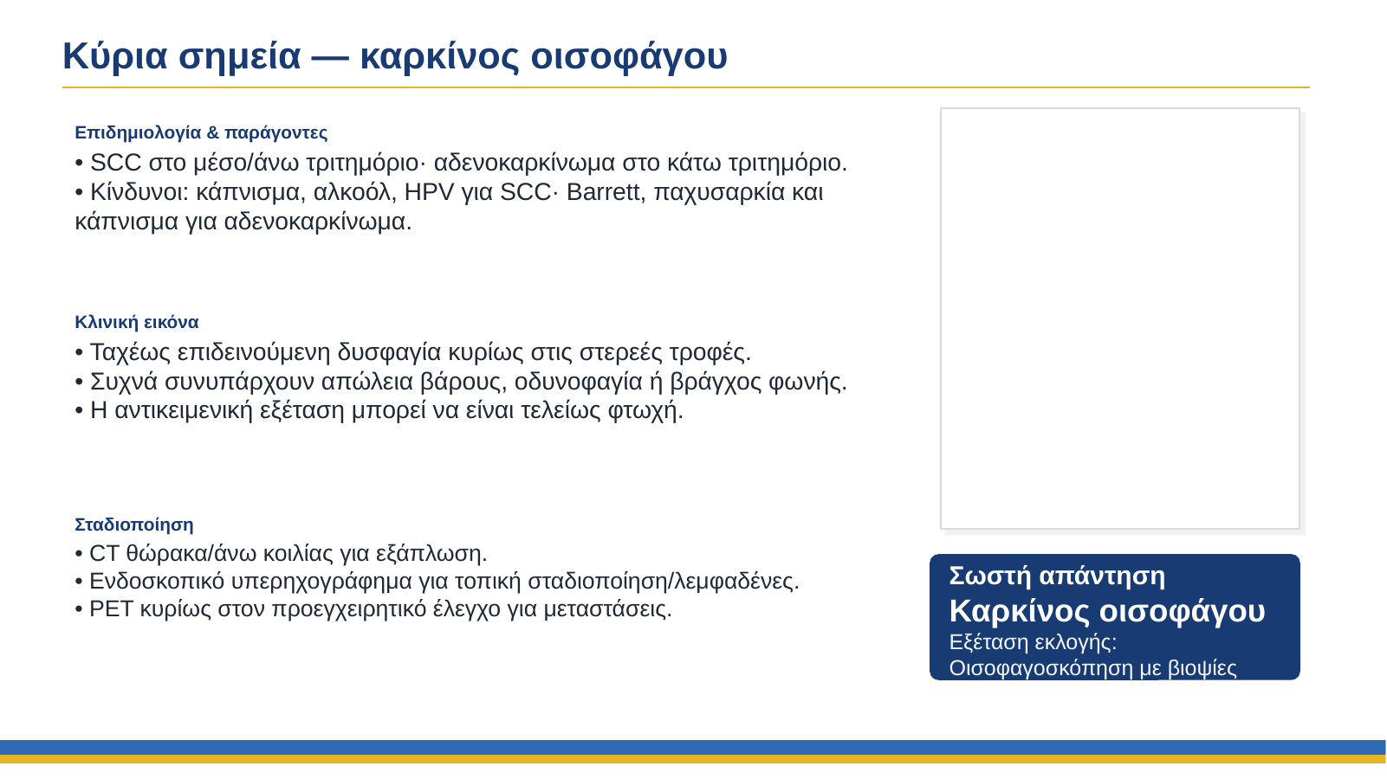

Slide 7
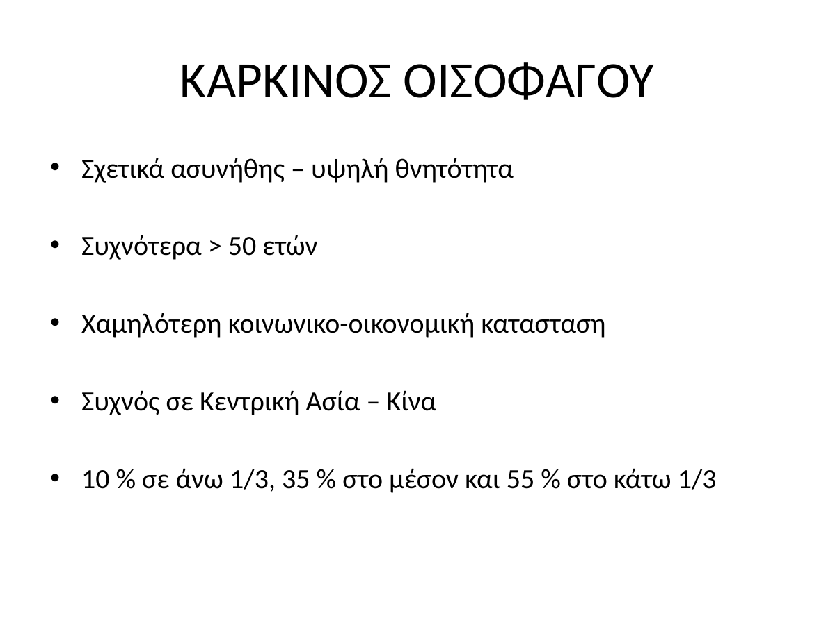
Ενότητα
Οισοφάγος

Slide 8
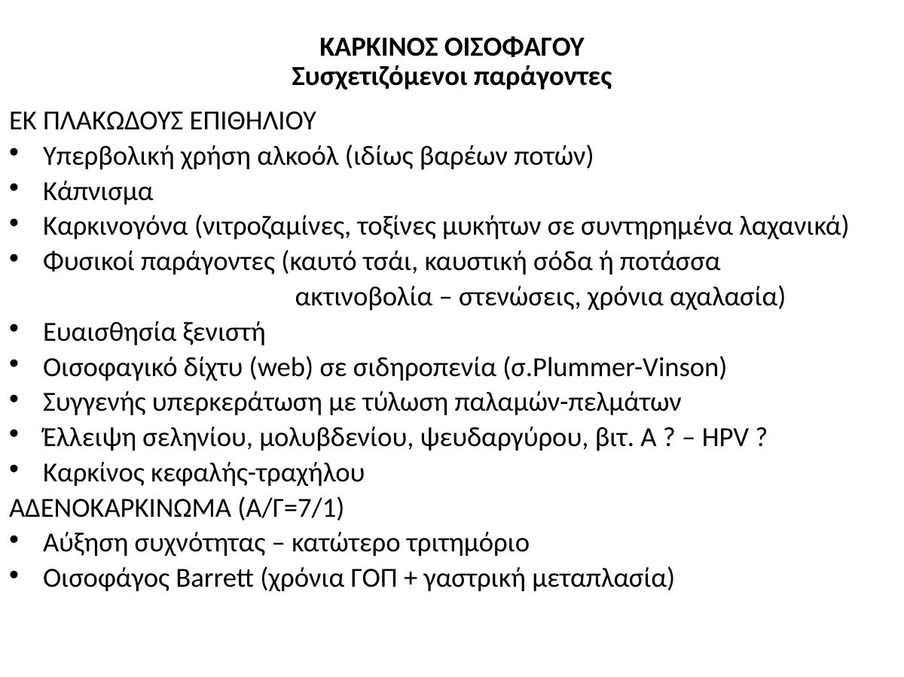
Ενότητα
Οισοφάγος

Slide 9
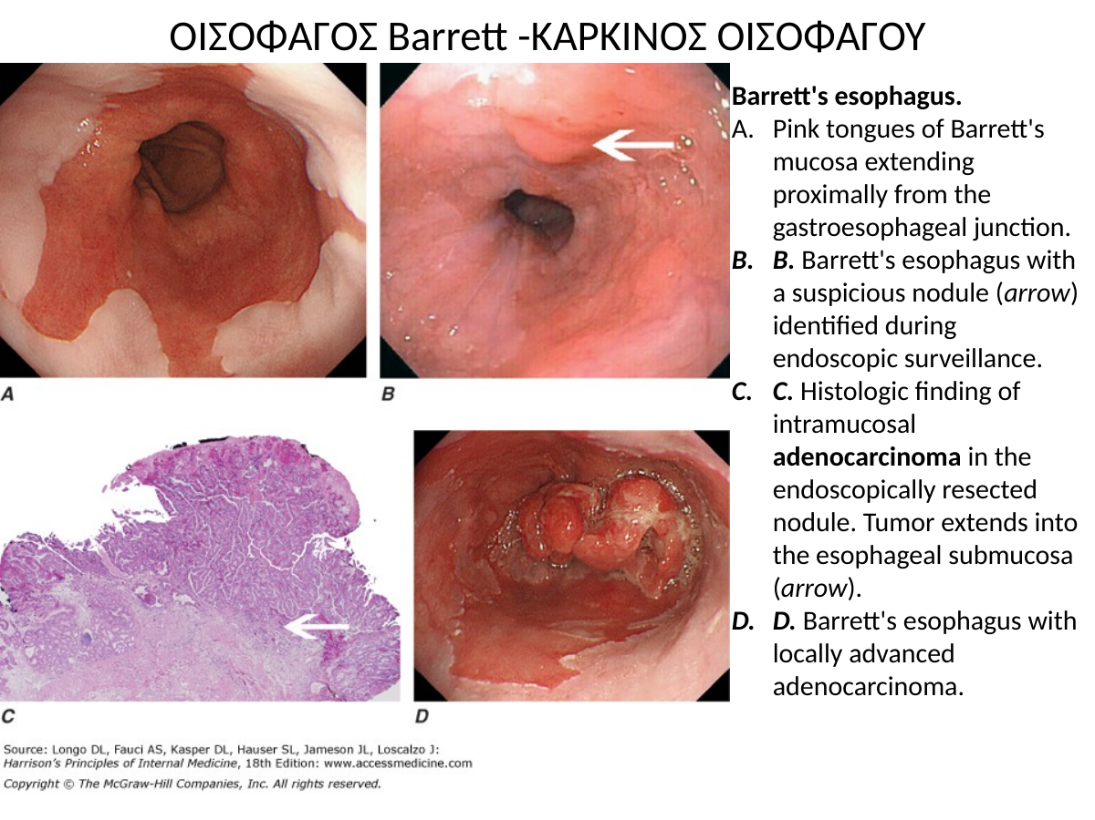
Ενότητα
Οισοφάγος

Slide 10
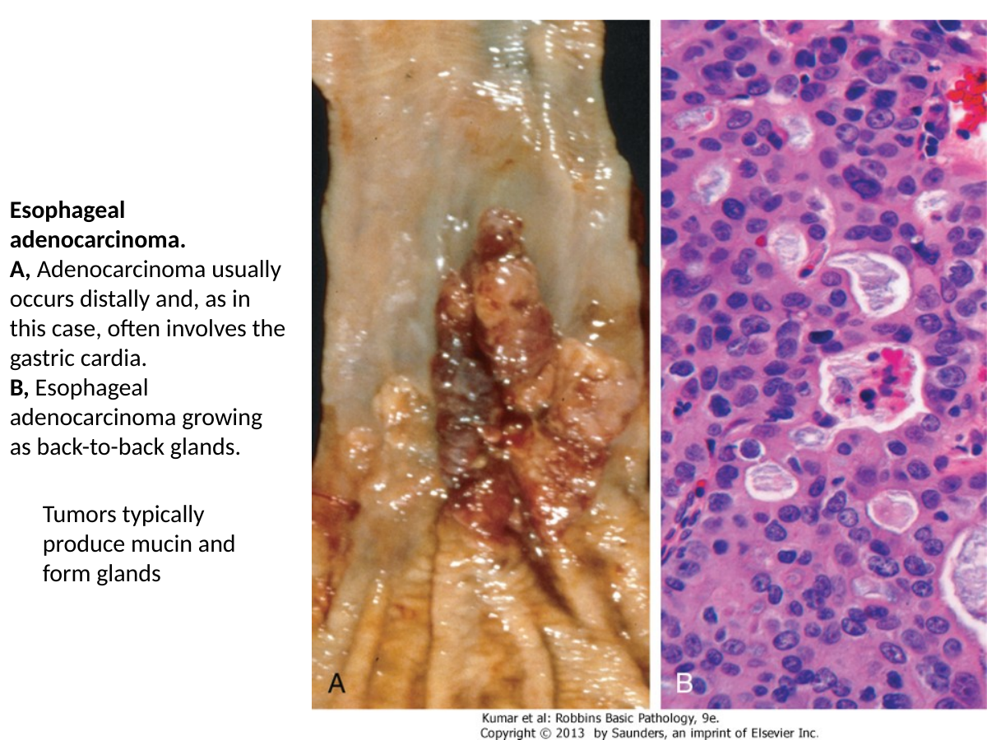
Ενότητα
Οισοφάγος

Slide 11
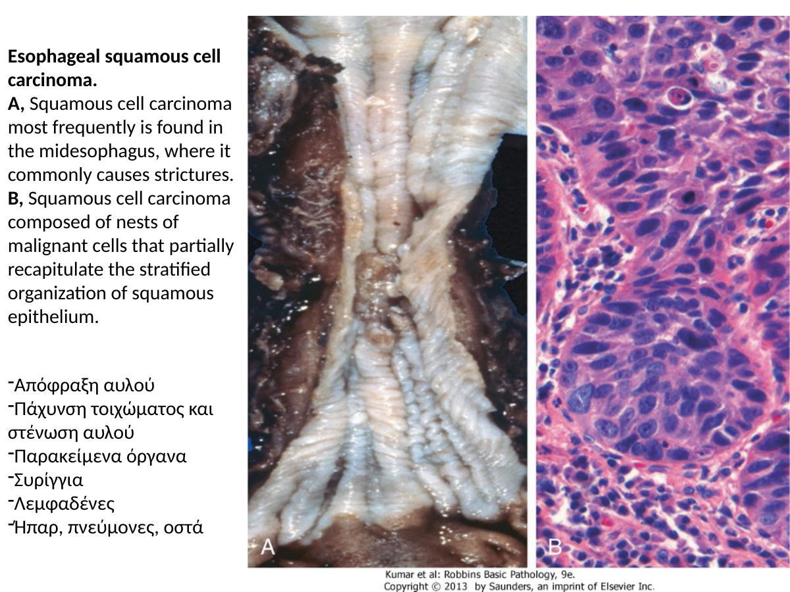
Ενότητα
Οισοφάγος

Slide 12
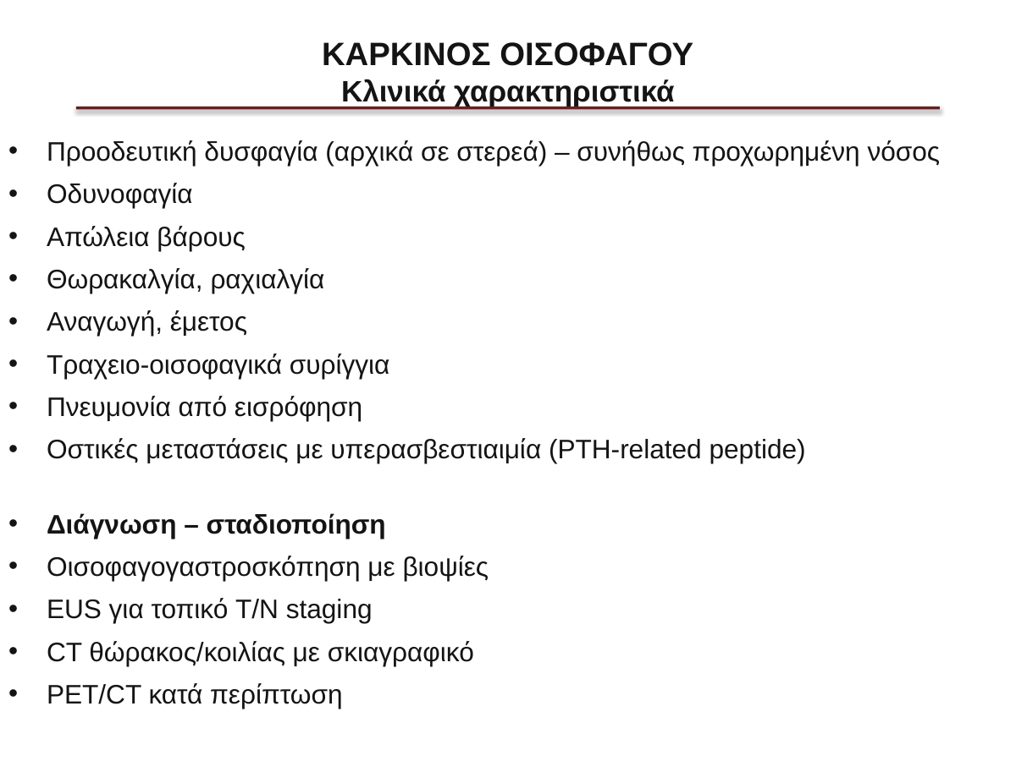
Ενότητα
Οισοφάγος

Slide 13
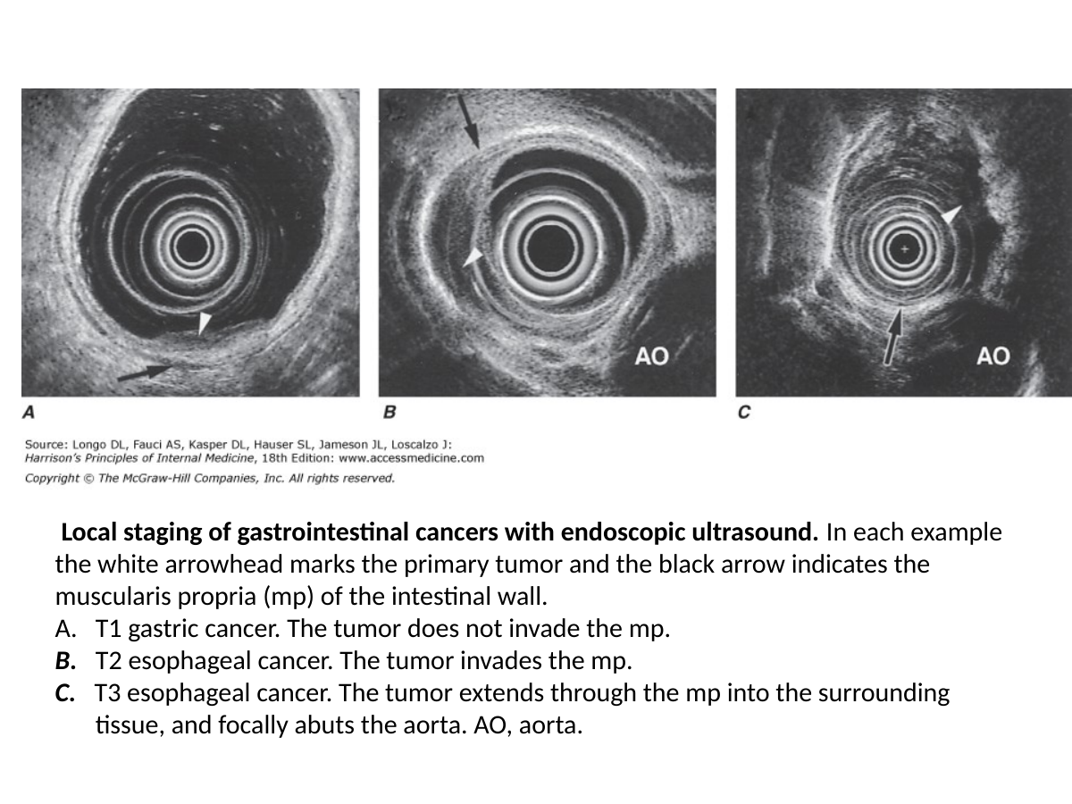
Ενότητα
Οισοφάγος

Slide 14
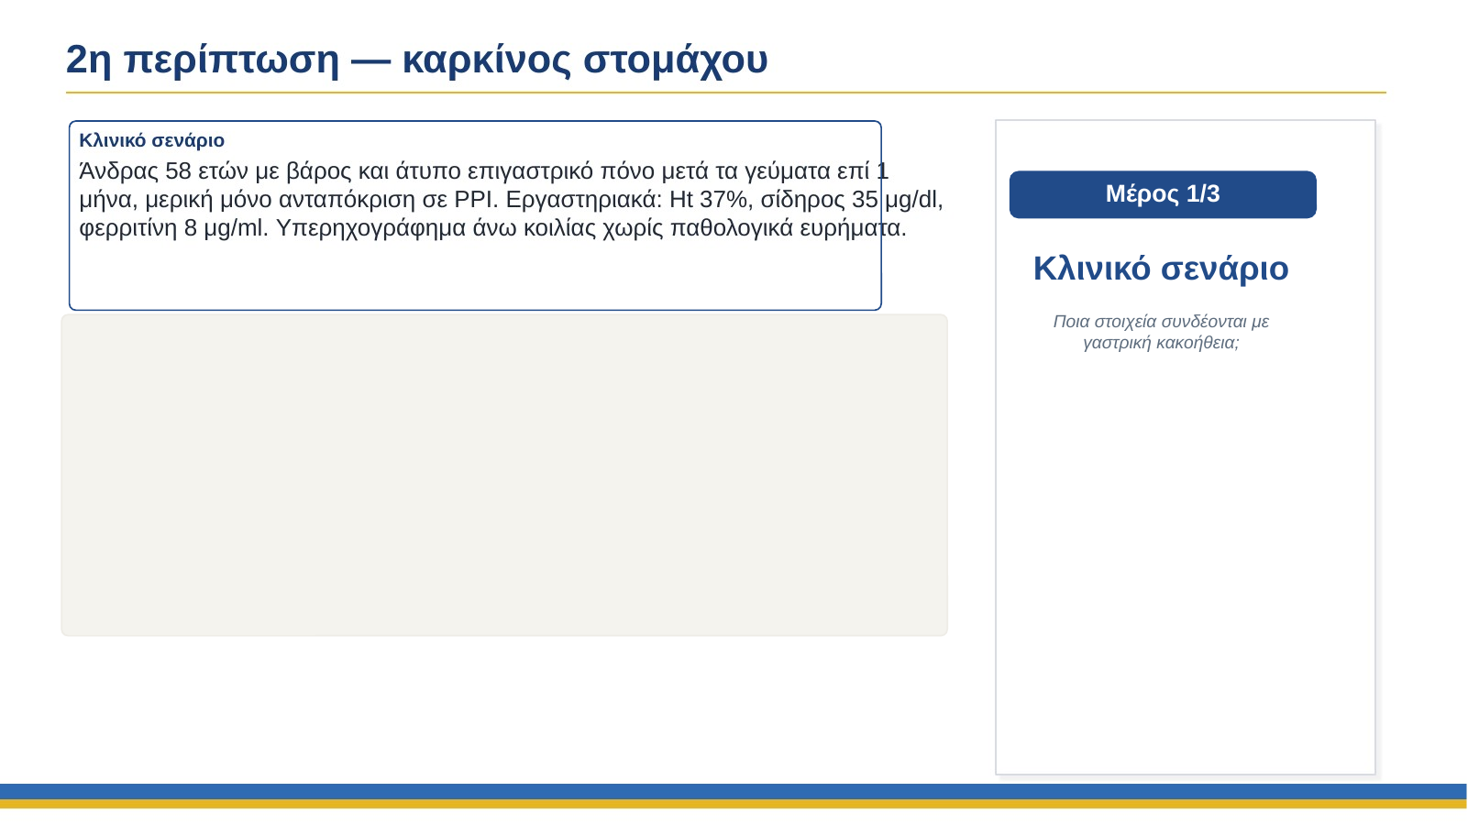

Slide 15
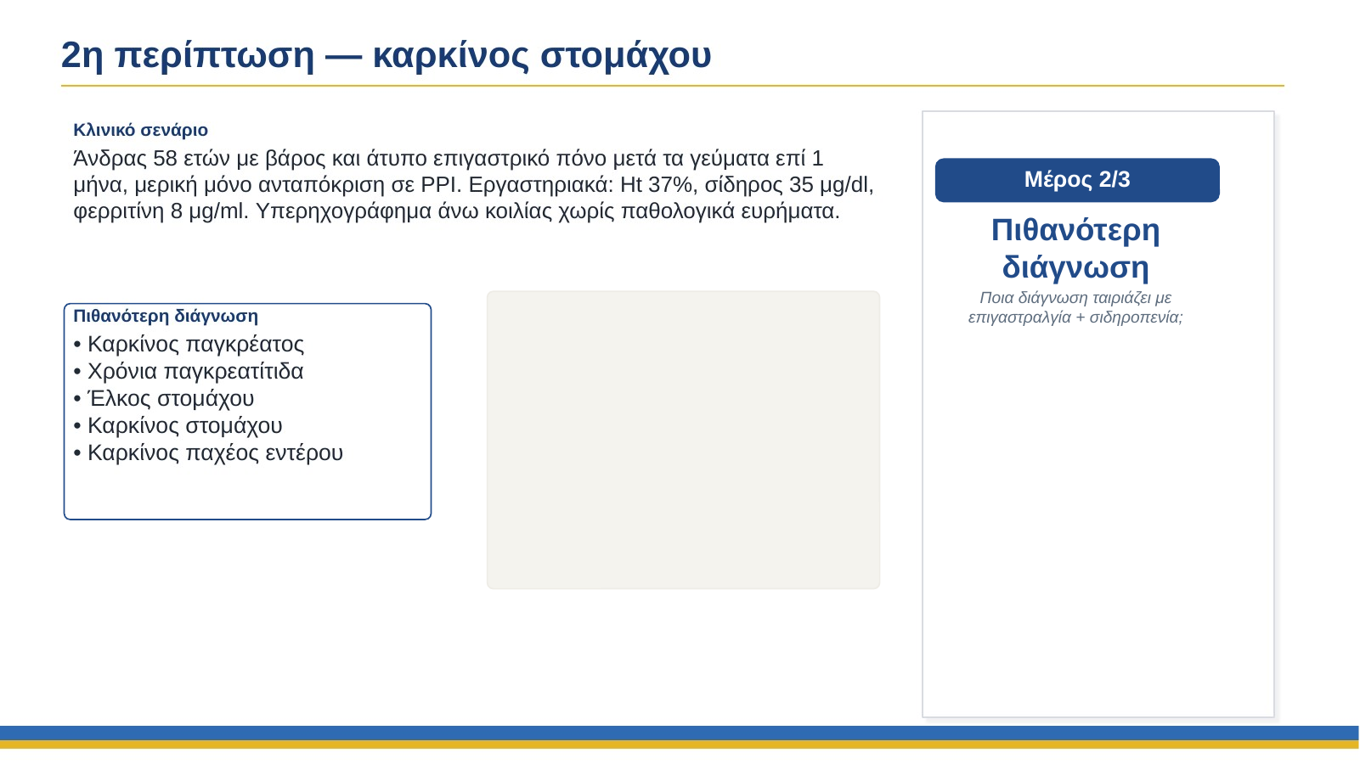

Slide 16
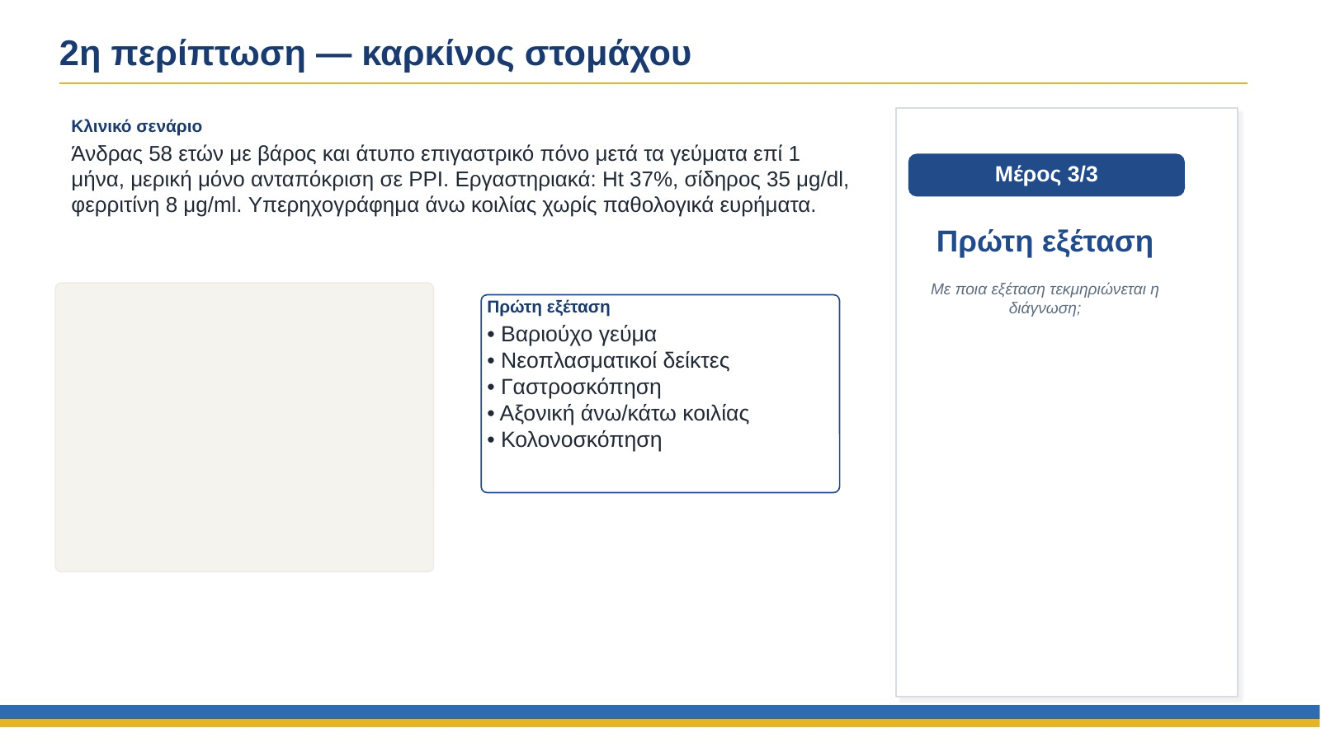

Slide 17
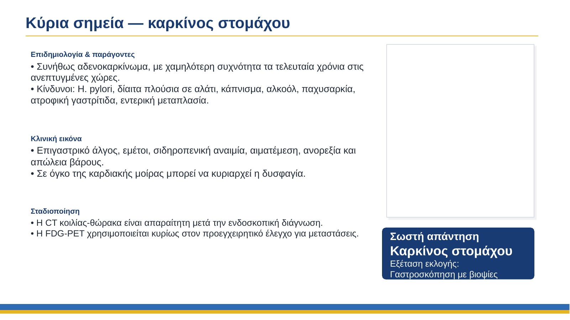

Slide 18
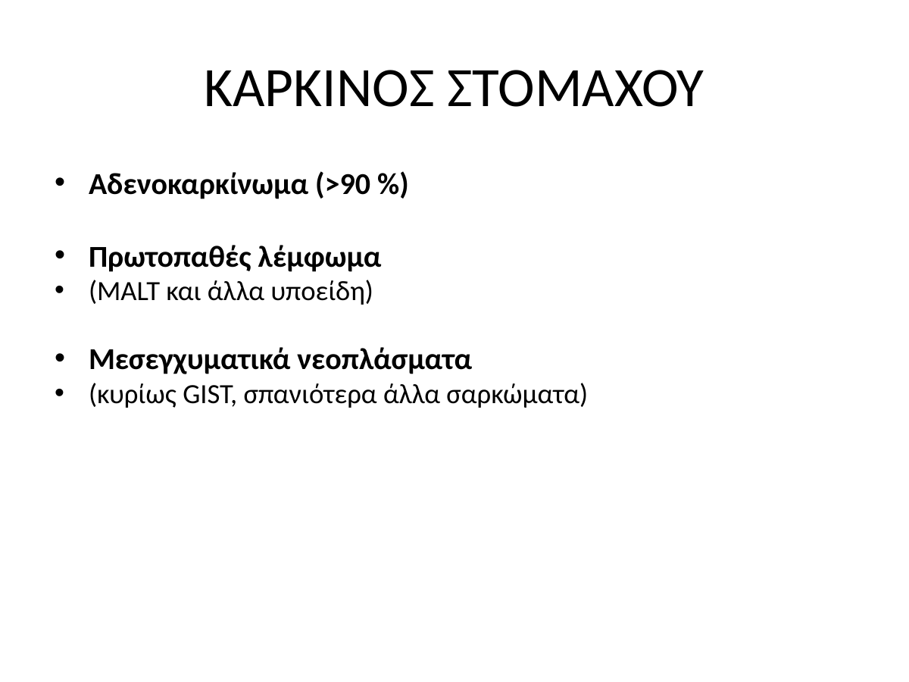
Ενότητα
Στόμαχος

Slide 19
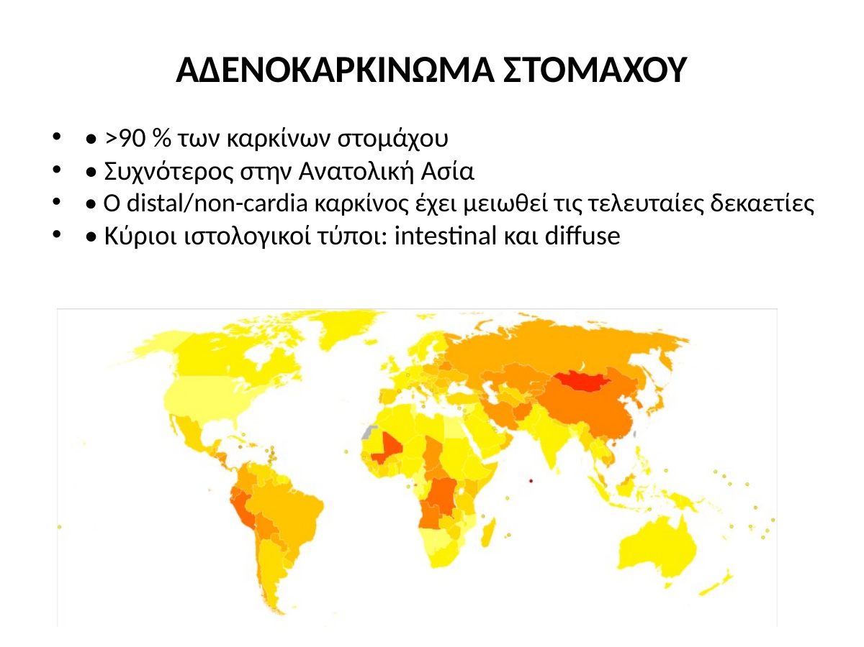
Ενότητα
Στόμαχος

Slide 20
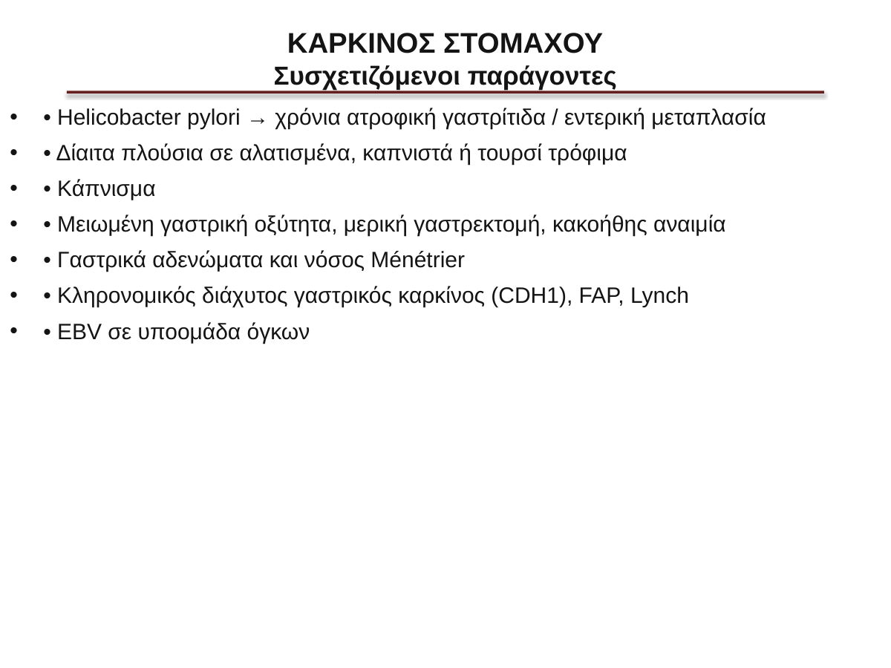
Ενότητα
Στόμαχος

Slide 21
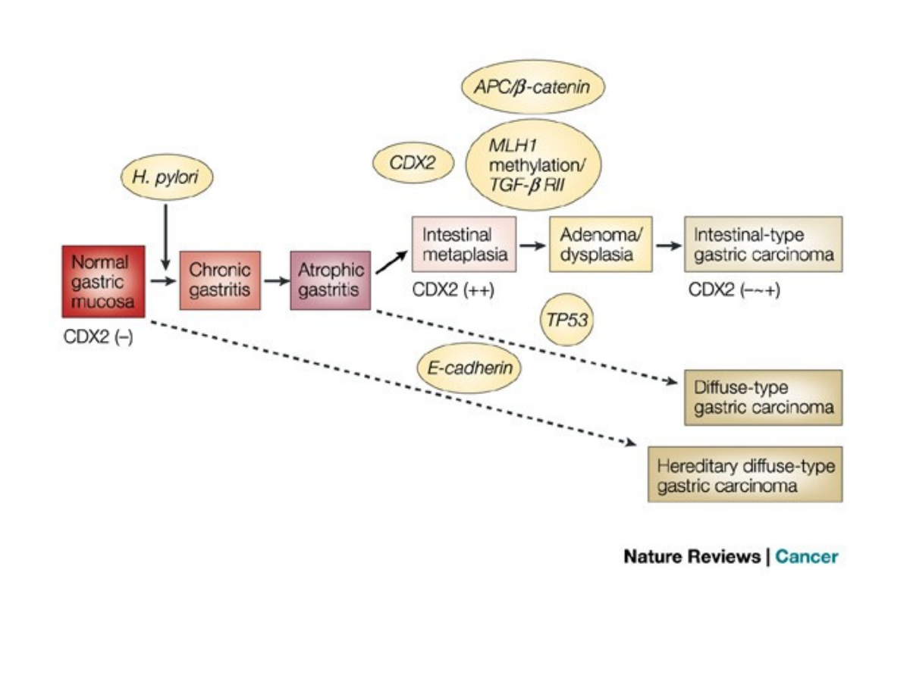
Ενότητα
Στόμαχος

Slide 22
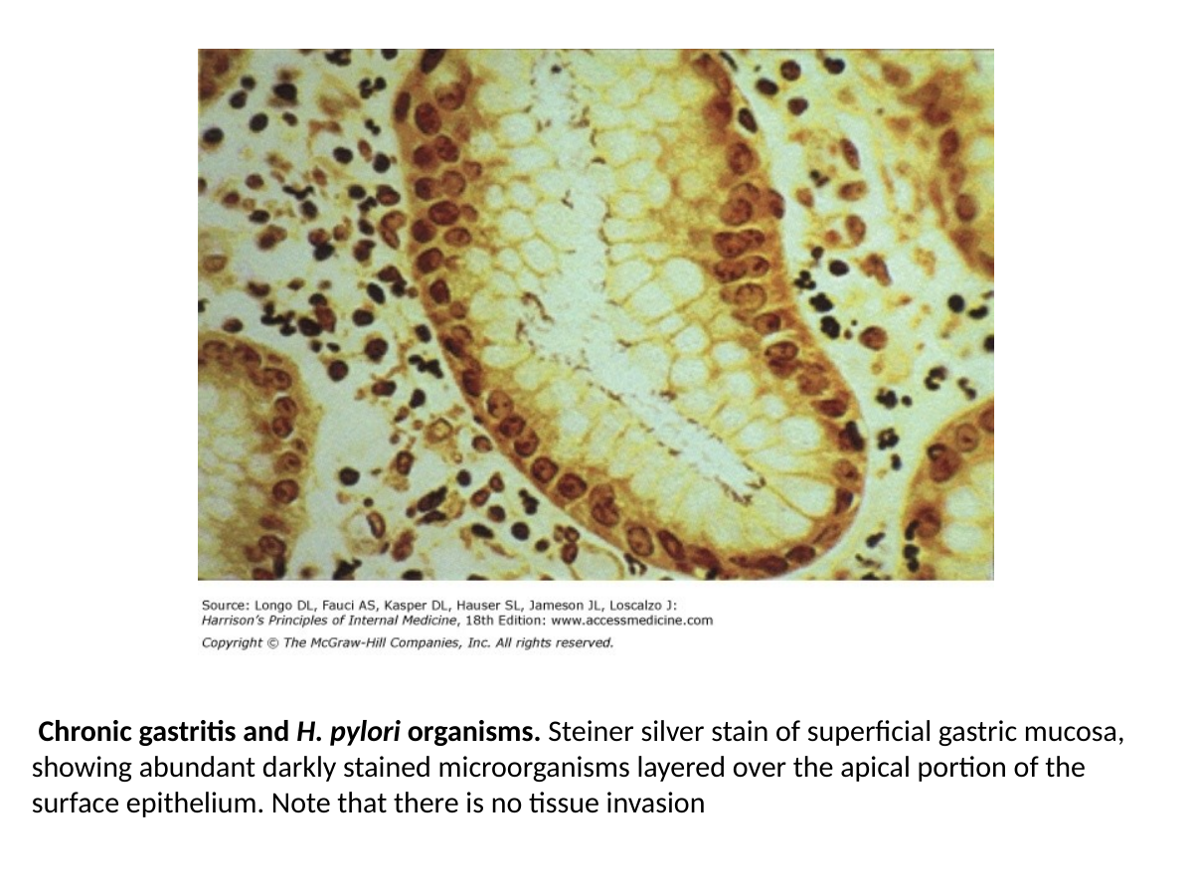
Ενότητα
Στόμαχος

Slide 23
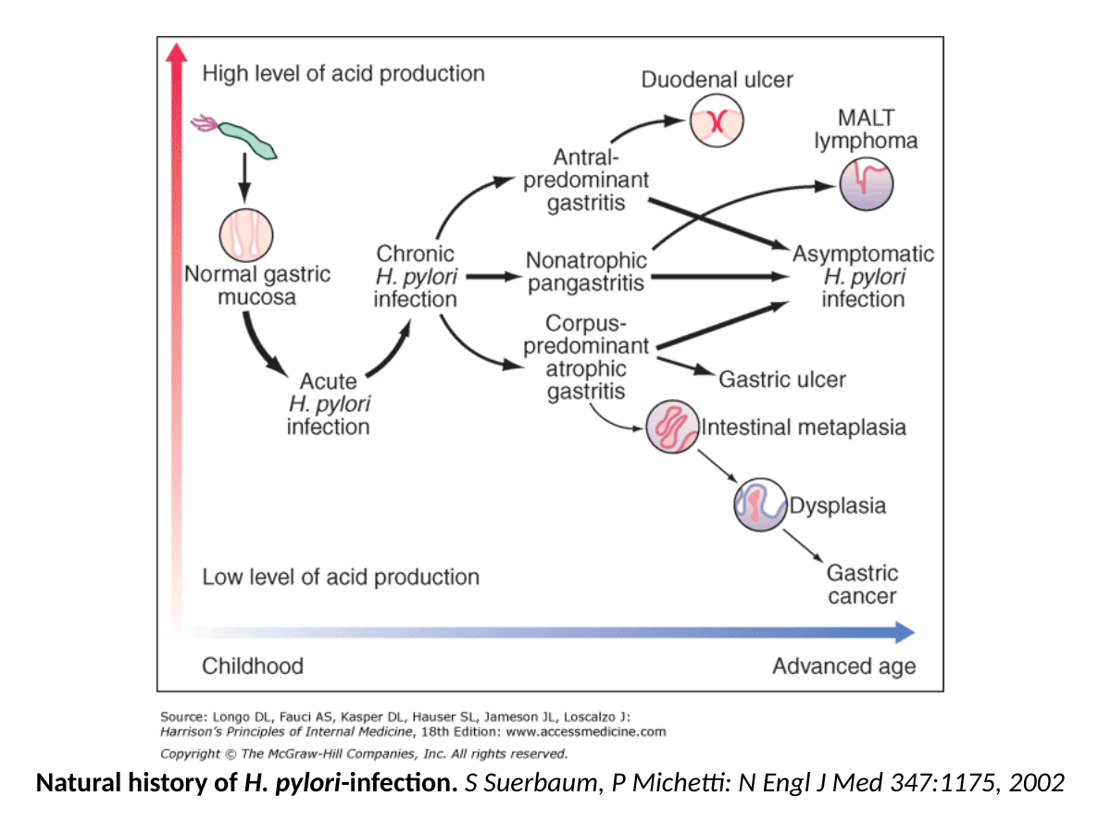
Ενότητα
Στόμαχος

Slide 24
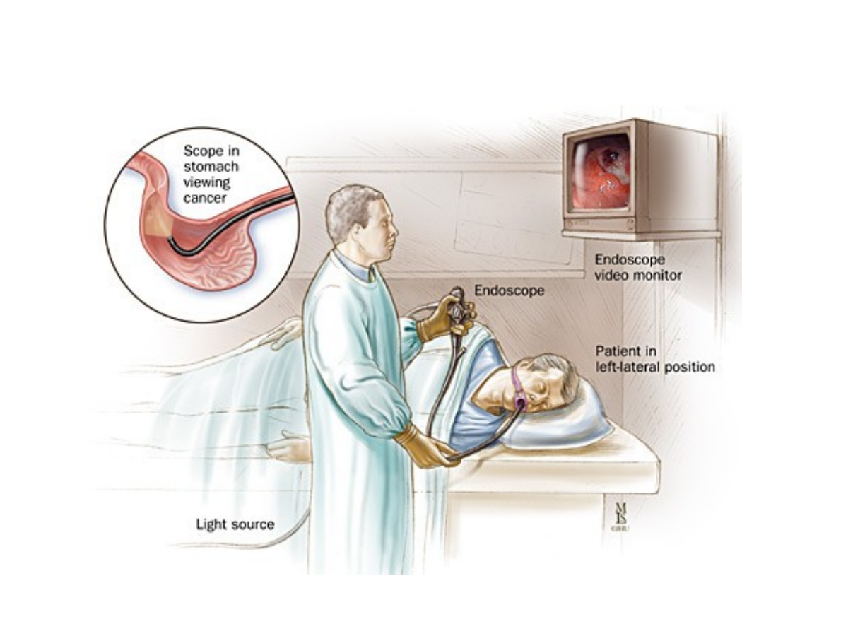
Ενότητα
Στόμαχος

Slide 25
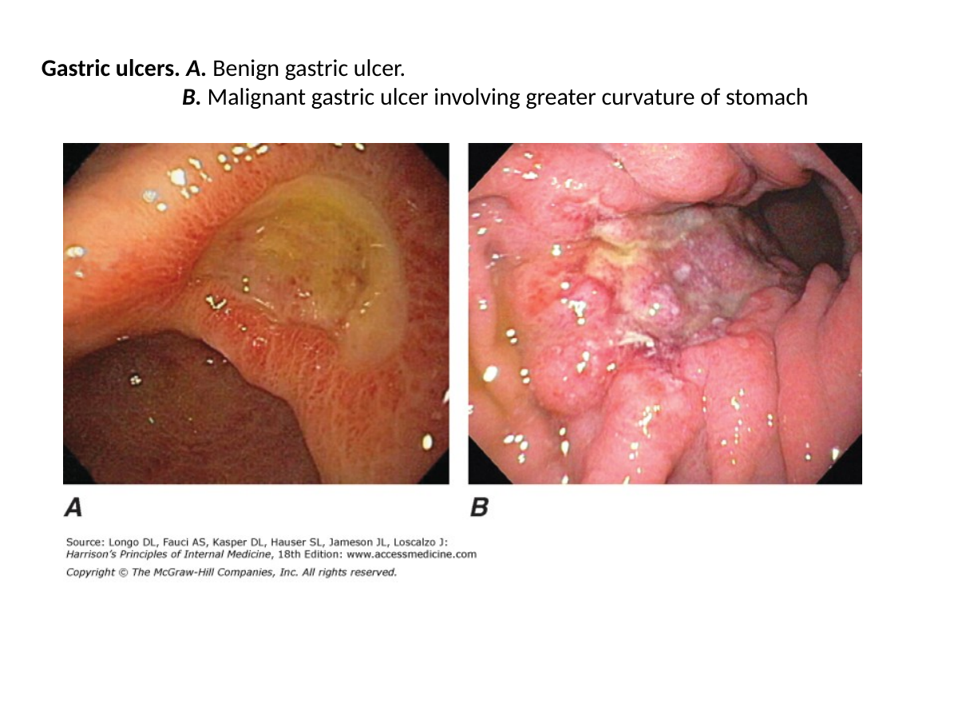
Ενότητα
Στόμαχος

Slide 26
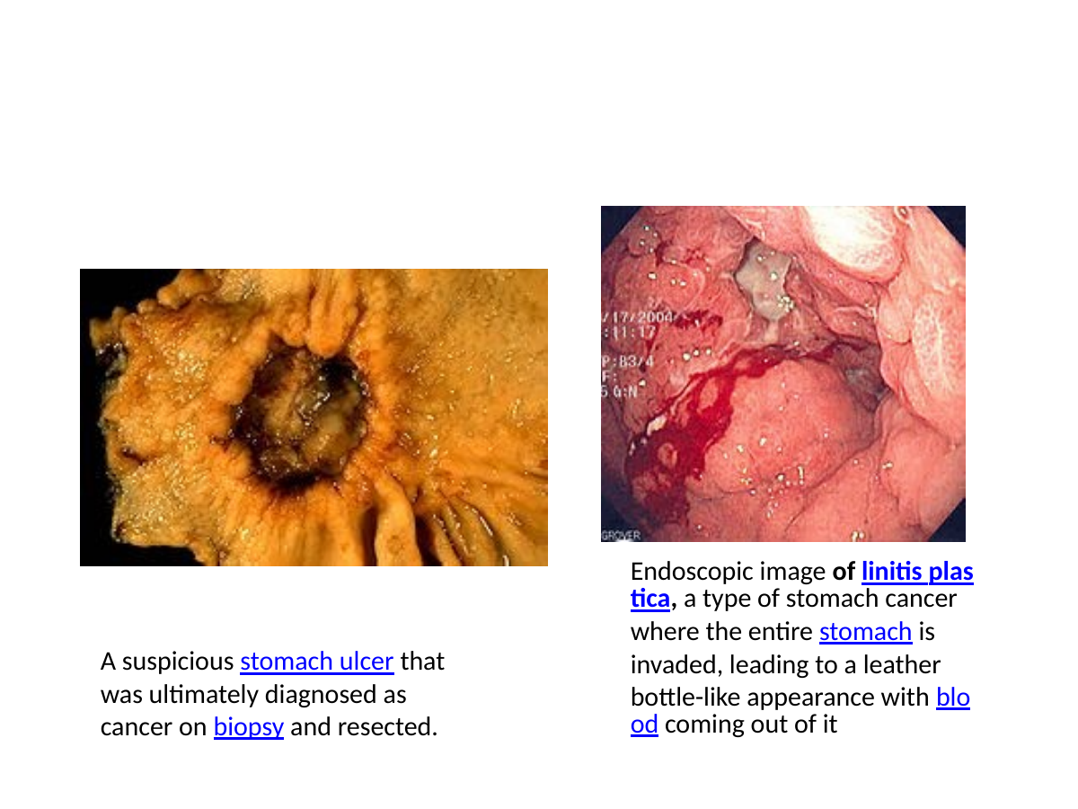
Ενότητα
Στόμαχος

Slide 27
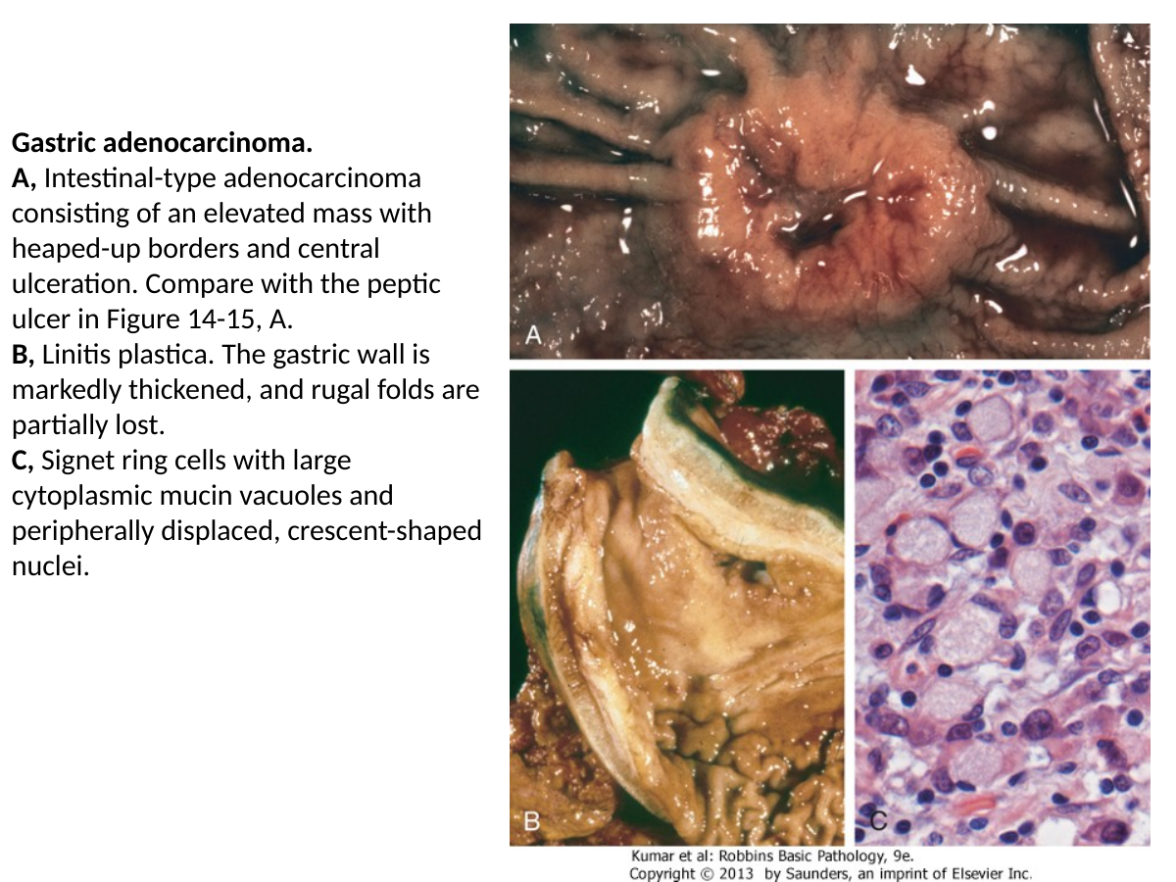
Ενότητα
Στόμαχος

Slide 28
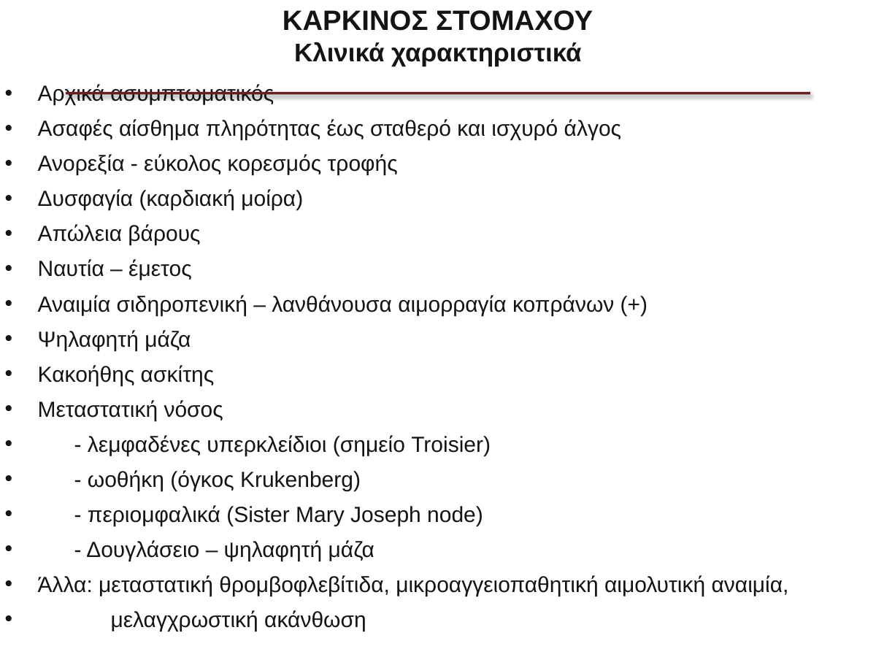
Ενότητα
Στόμαχος

Slide 29
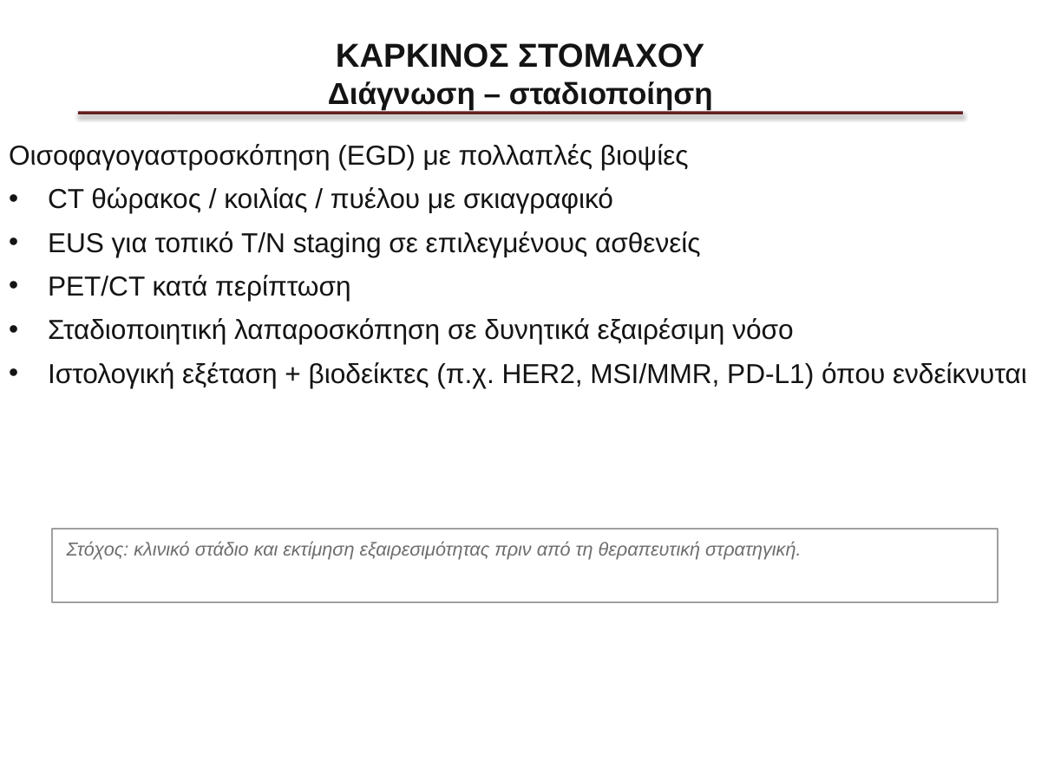
Ενότητα
Στόμαχος

Slide 30
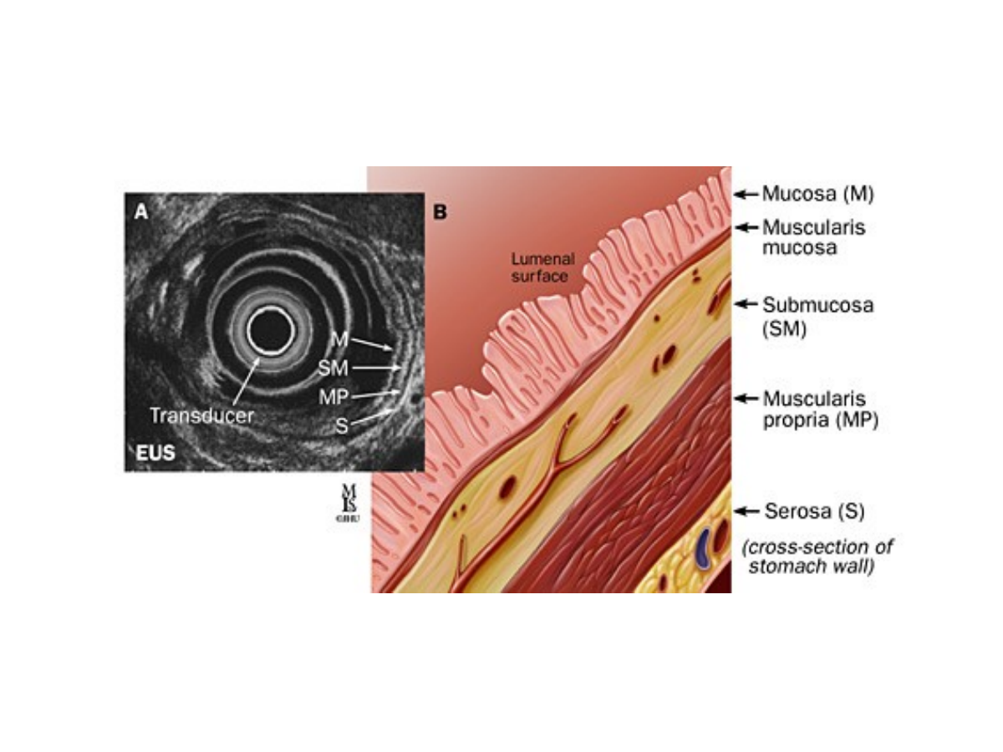
Ενότητα
Στόμαχος

Slide 31
Ενότητα
Στόμαχος

Slide 32
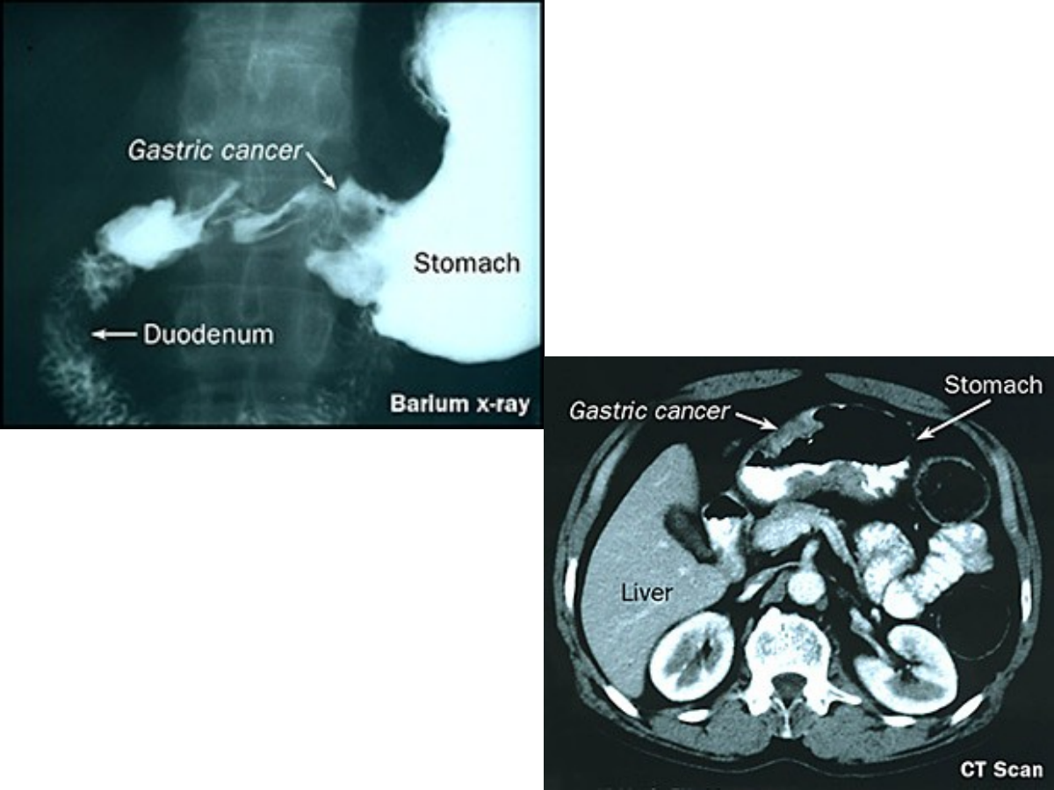
Ενότητα
Στόμαχος

Slide 33
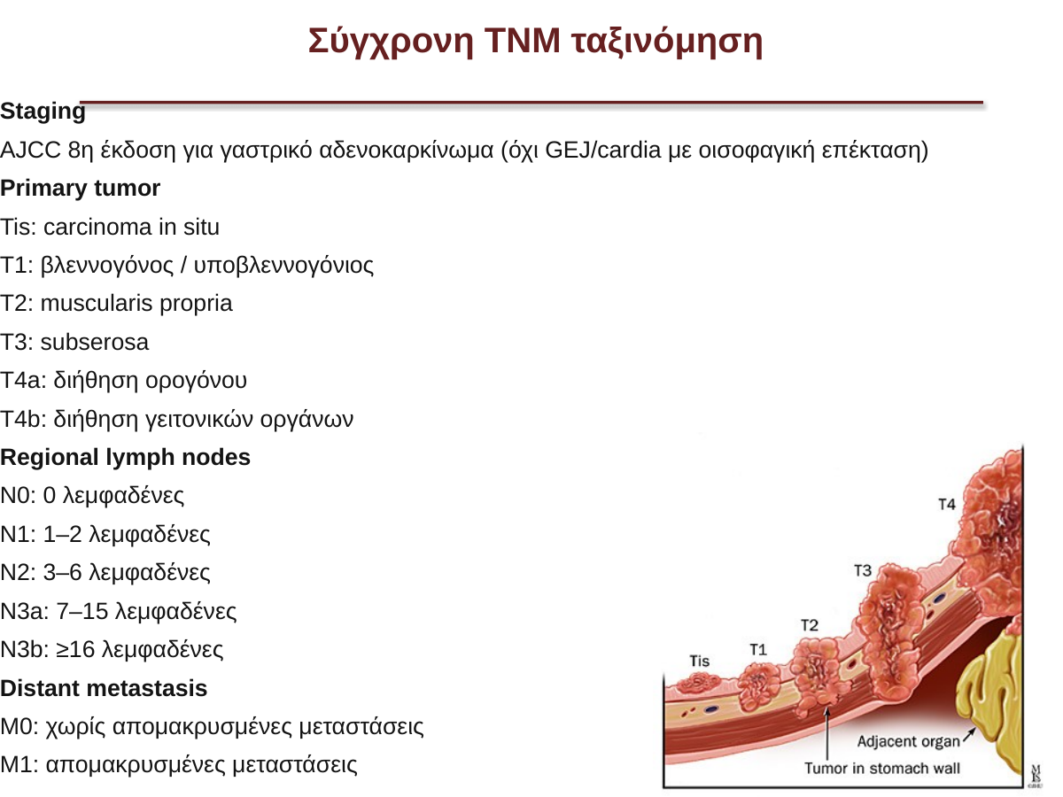
Ενότητα
Στόμαχος

Slide 34
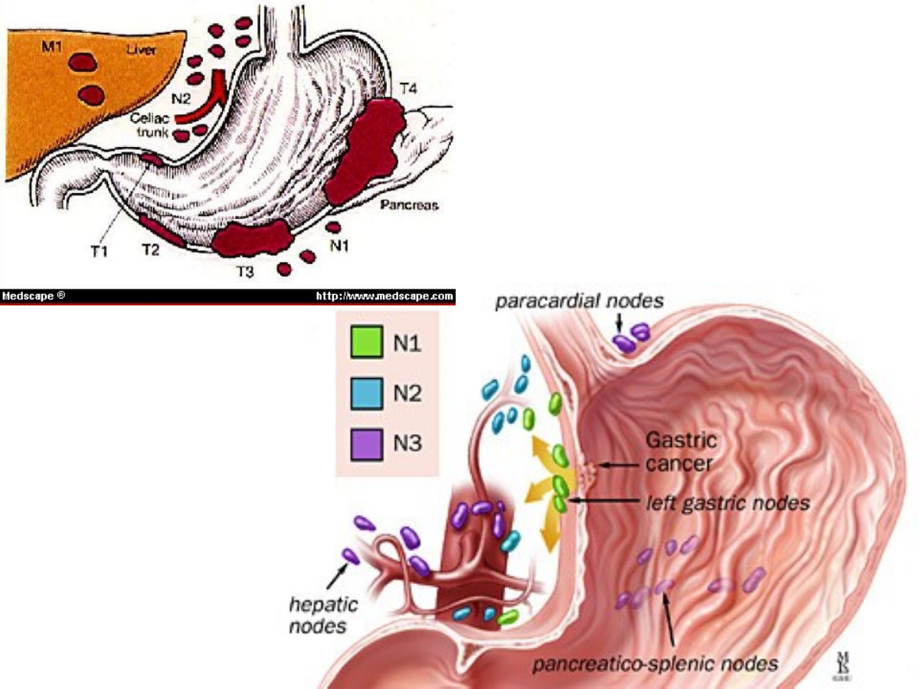
Ενότητα
Στόμαχος

Slide 35
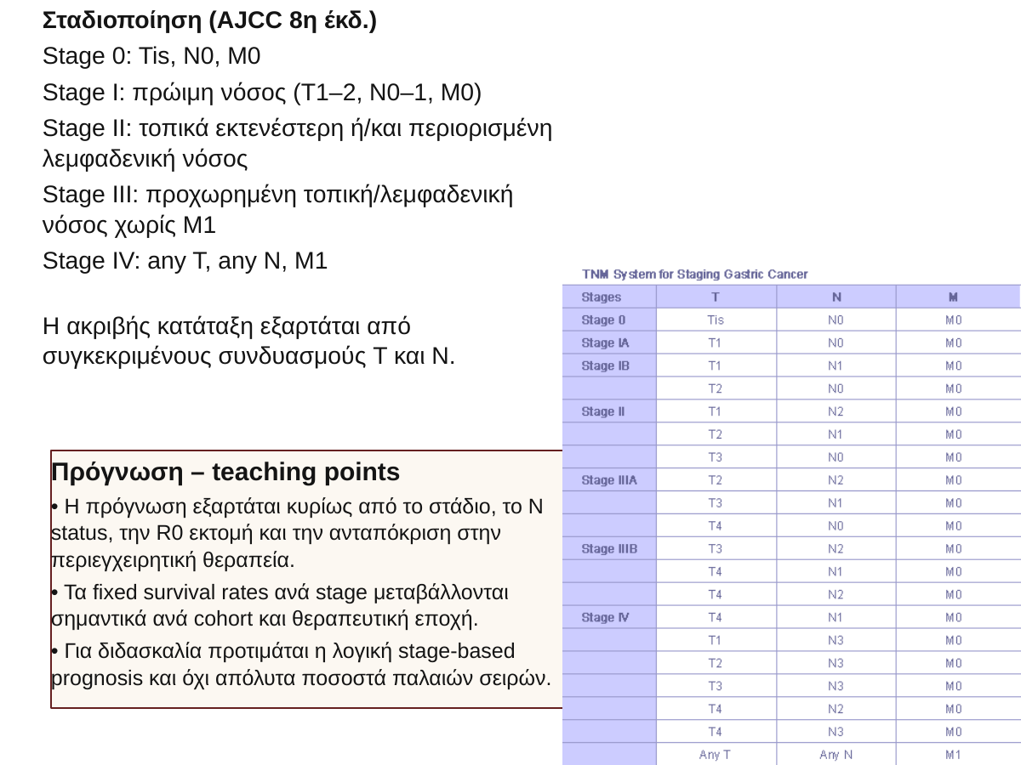
Ενότητα
Στόμαχος

Slide 36
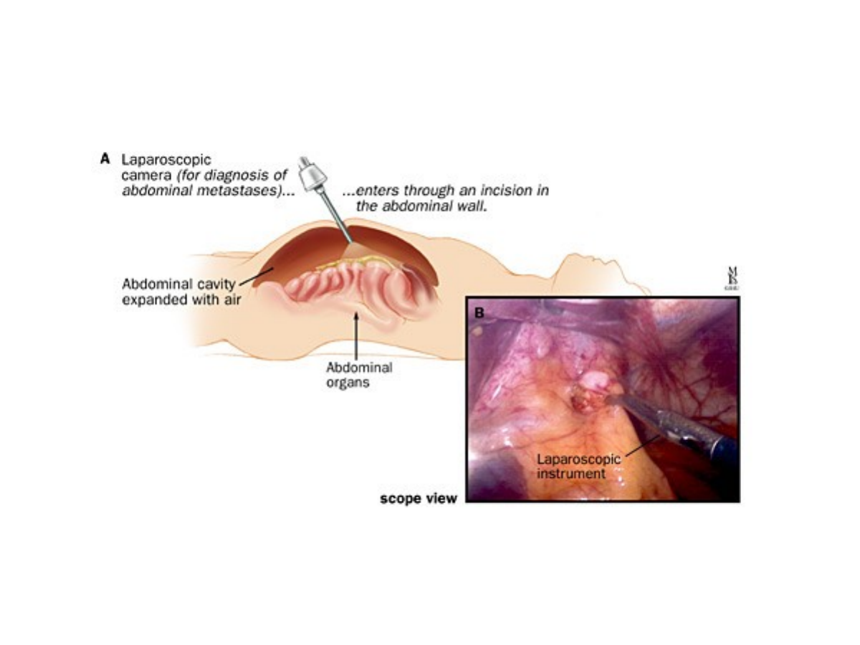
Ενότητα
Στόμαχος

Slide 37
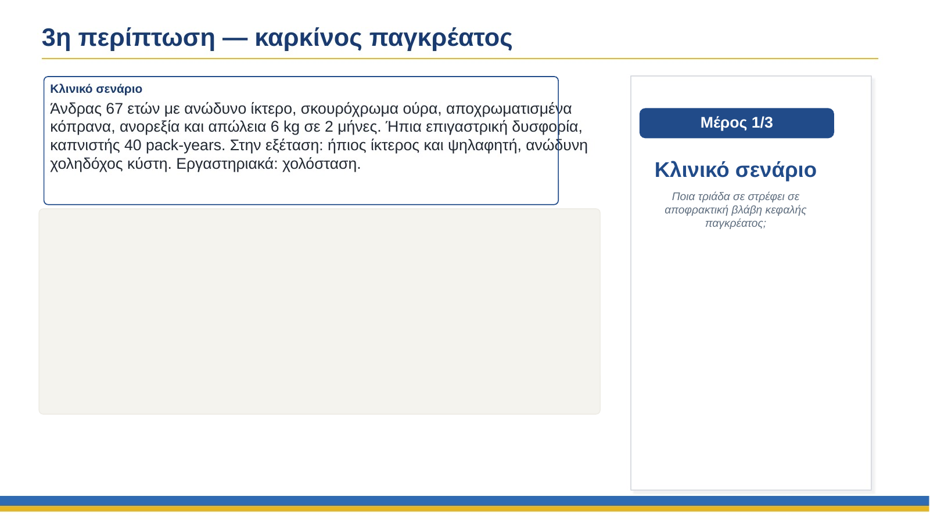

Slide 38
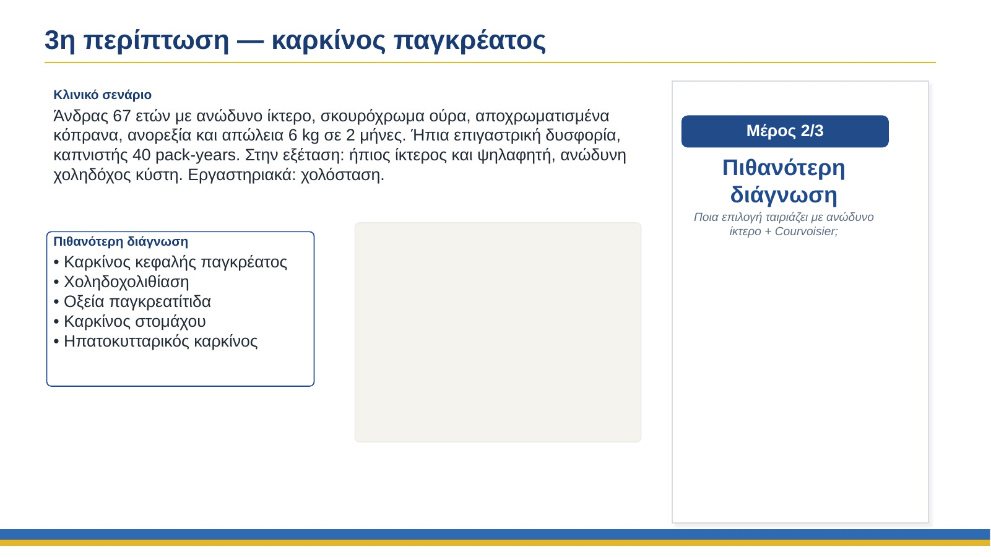

Slide 39
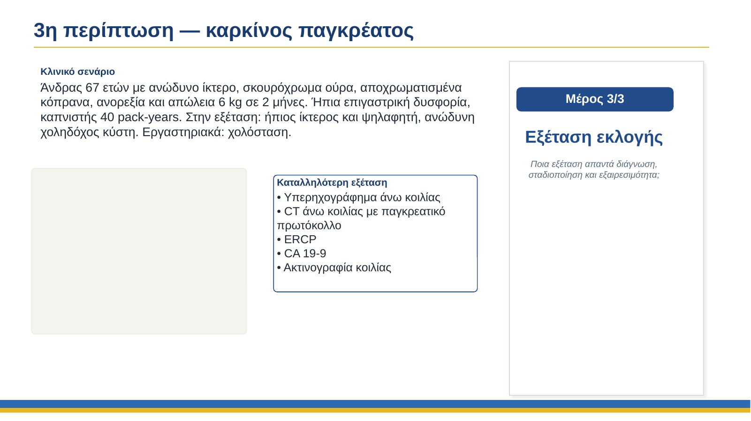

Slide 40
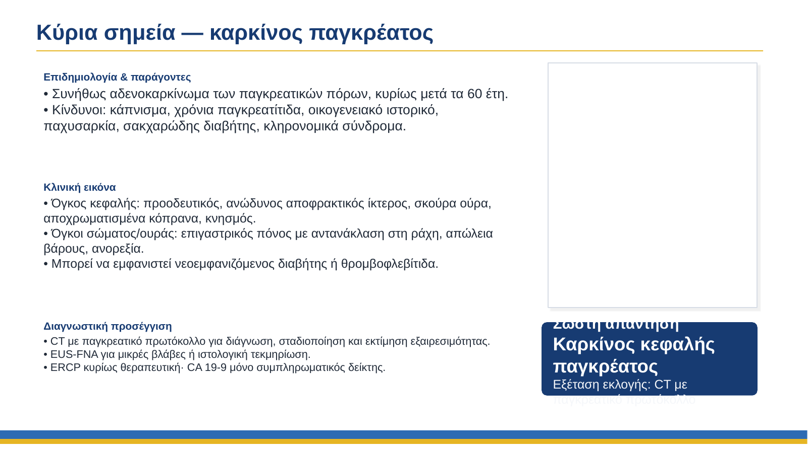

Slide 41
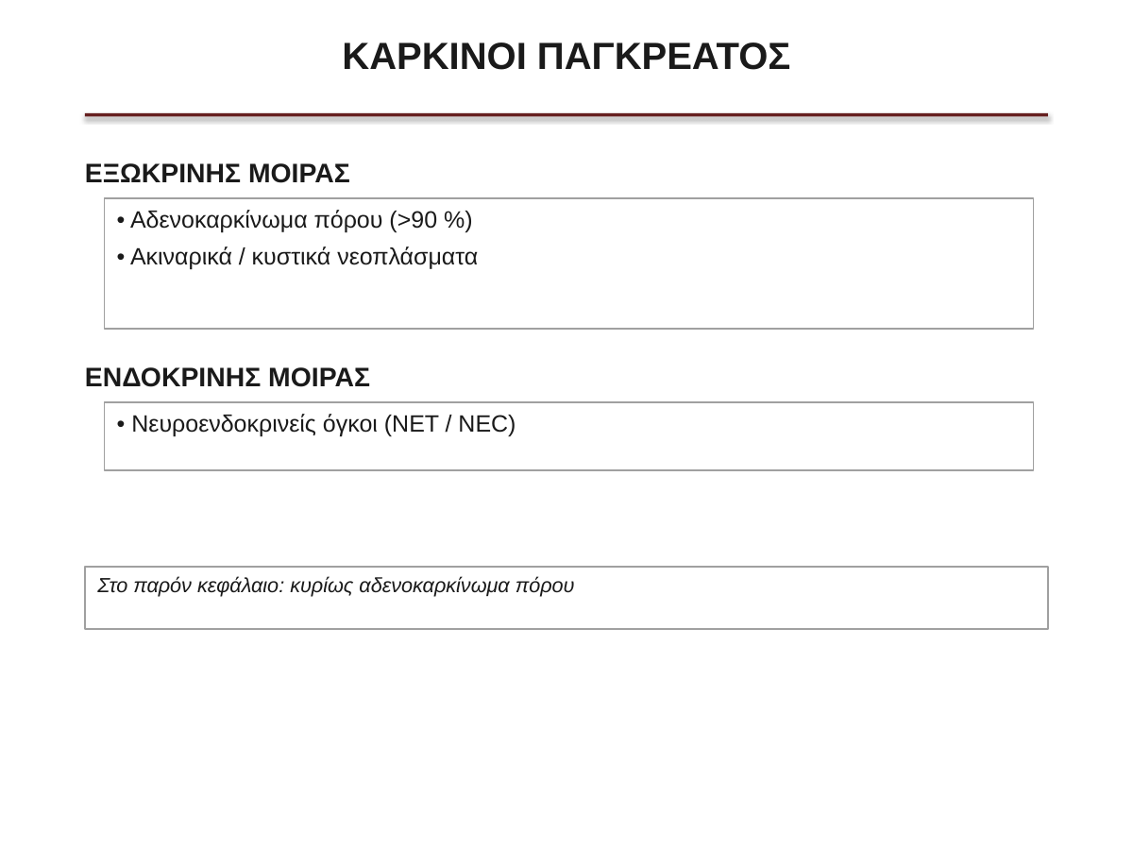
Ενότητα
Πάγκρεας

Slide 42
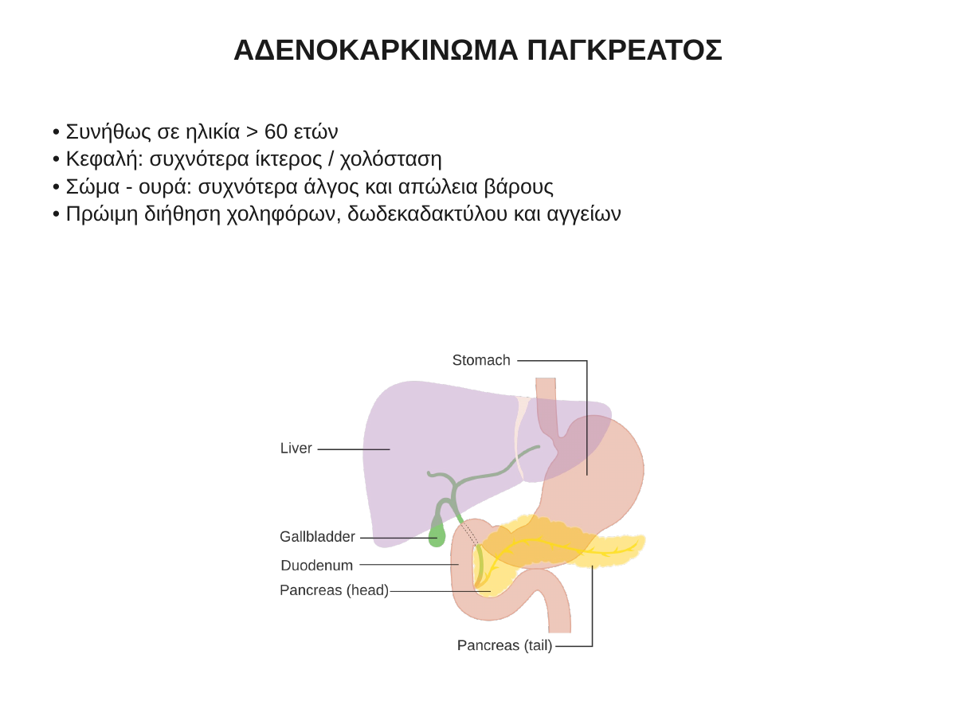
Ενότητα
Πάγκρεας

Slide 43
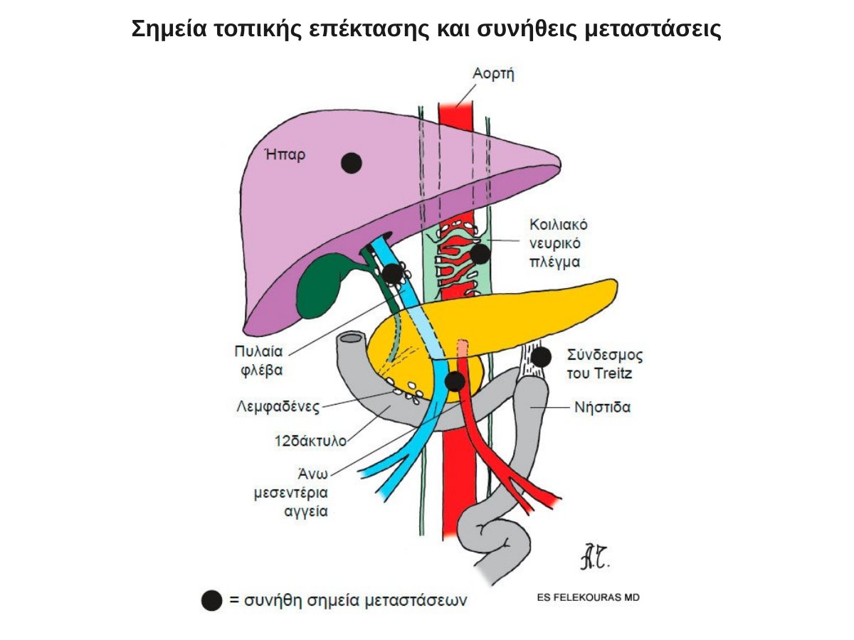
Ενότητα
Πάγκρεας

Slide 44
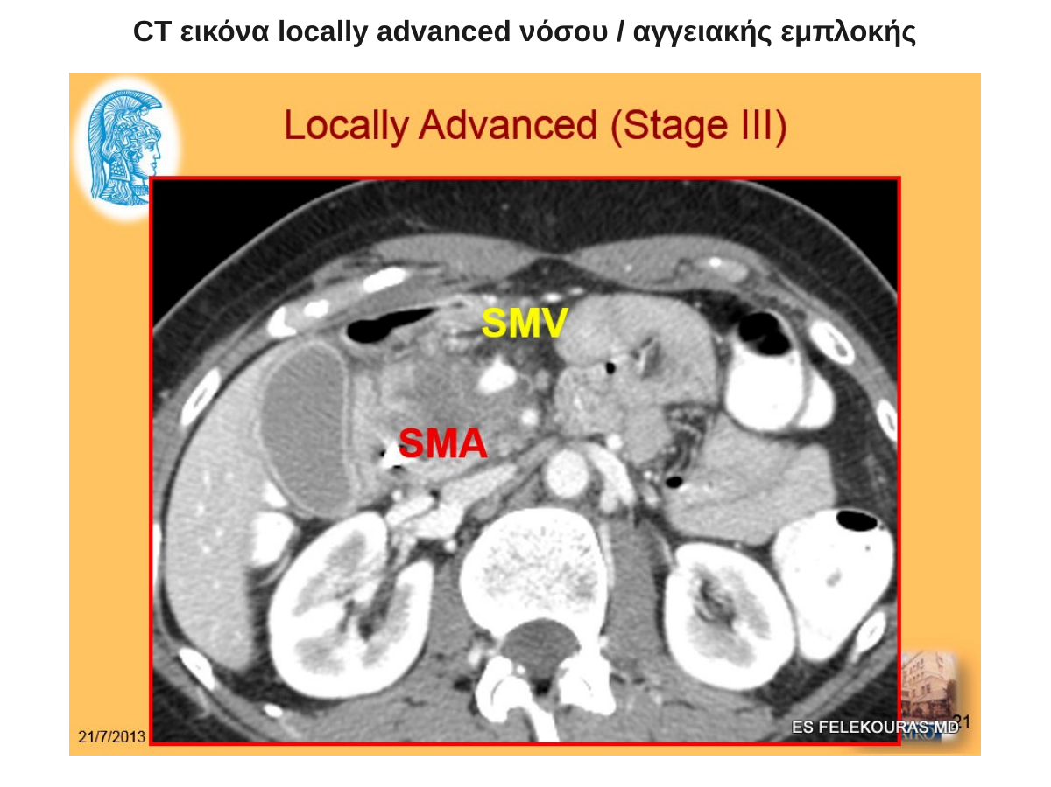
Ενότητα
Πάγκρεας

Slide 45
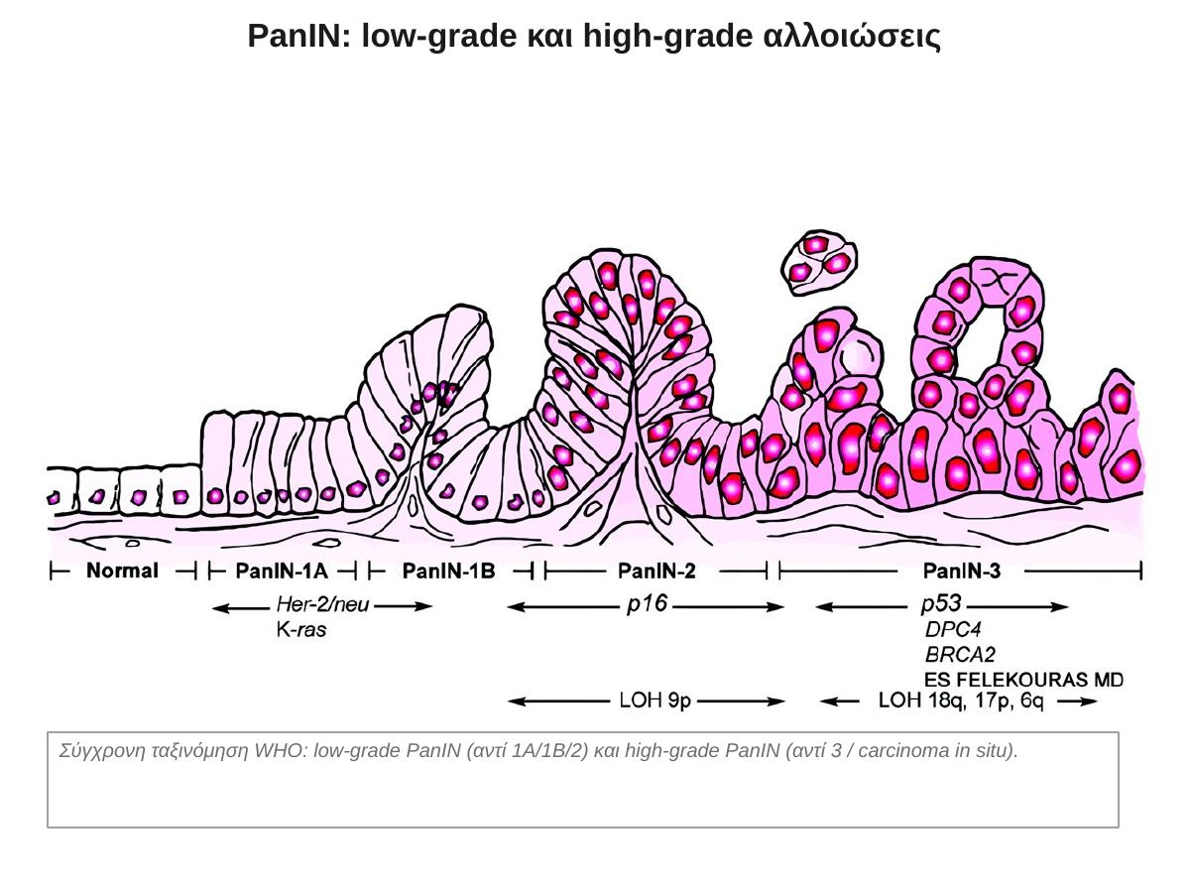
Ενότητα
Πάγκρεας

Slide 46
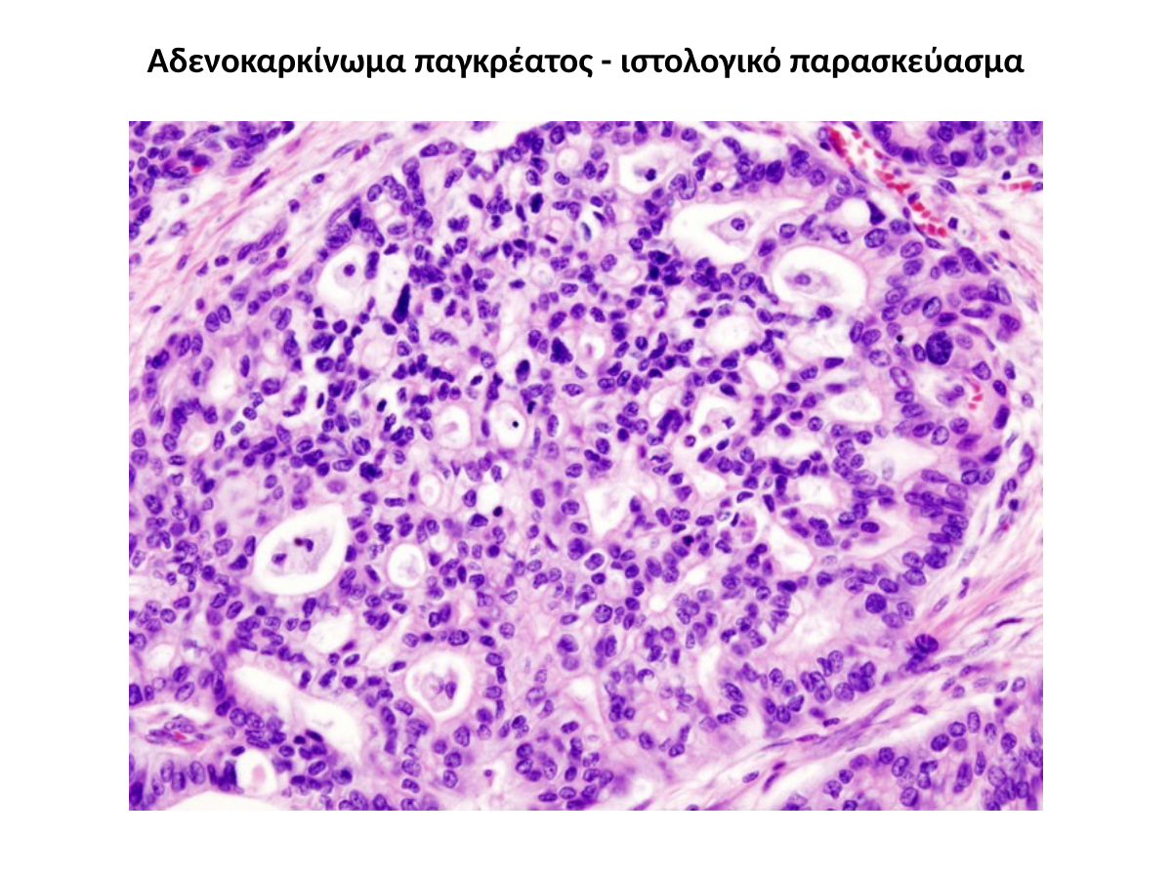
Ενότητα
Πάγκρεας

Slide 47
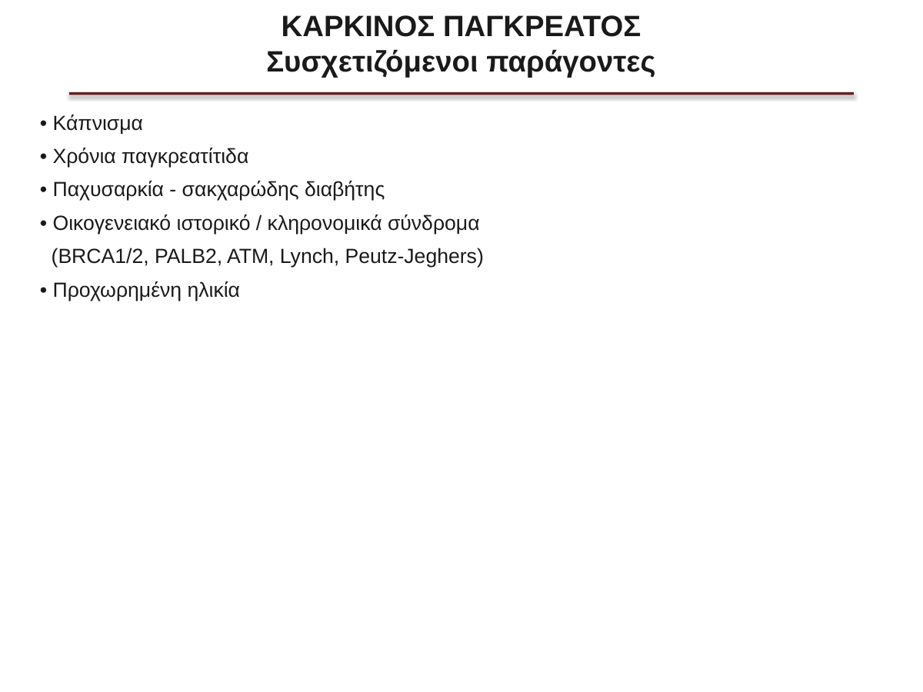
Ενότητα
Πάγκρεας

Slide 48
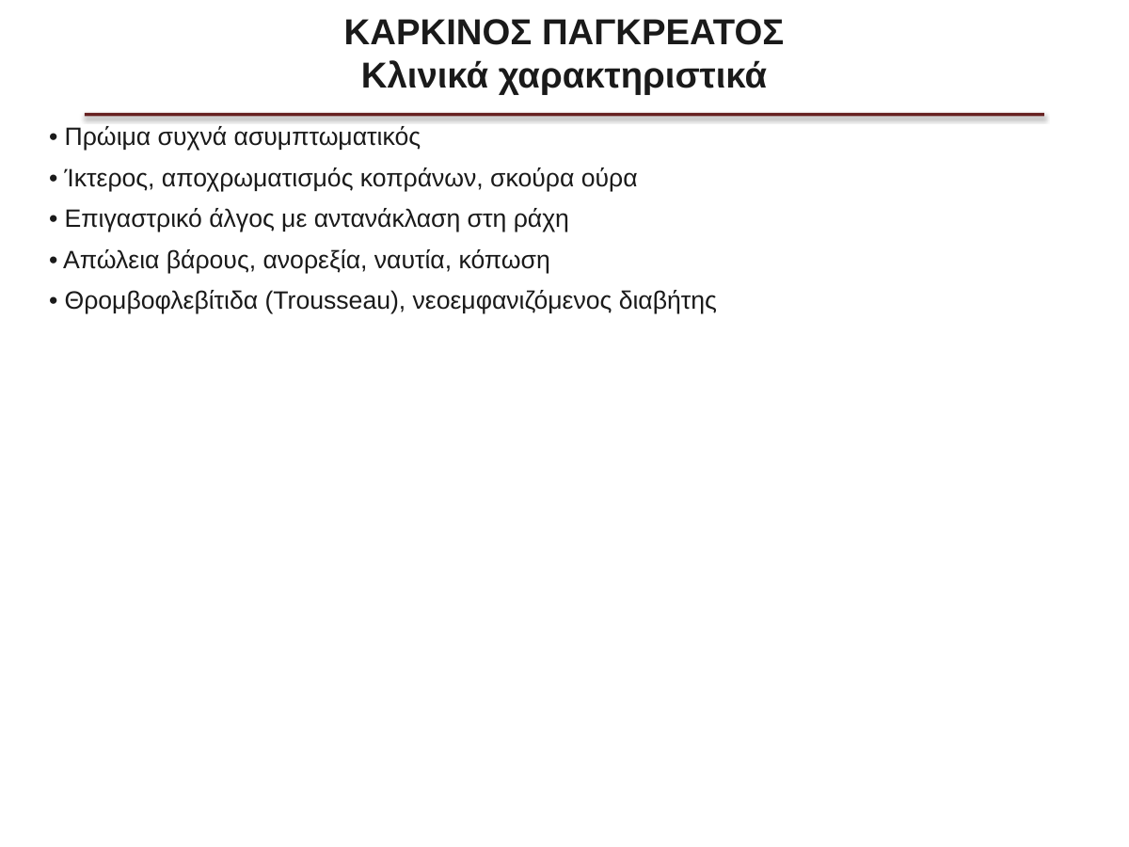
Ενότητα
Πάγκρεας

Slide 49
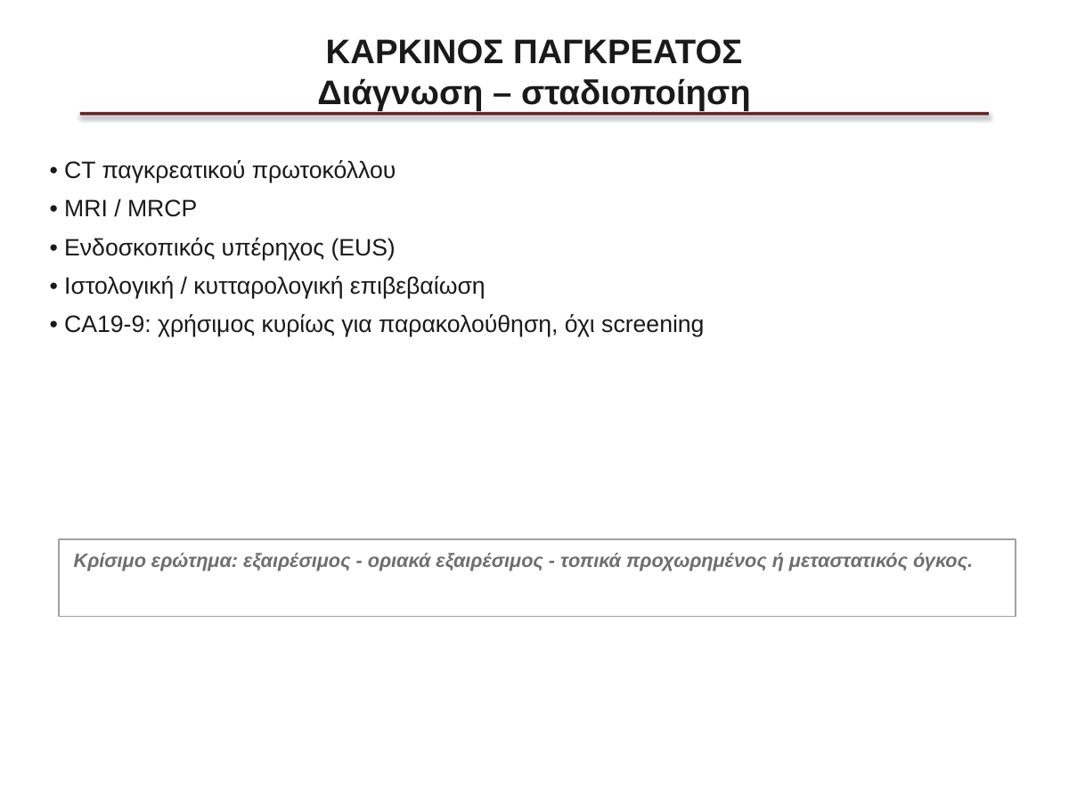
Ενότητα
Πάγκρεας

Slide 50
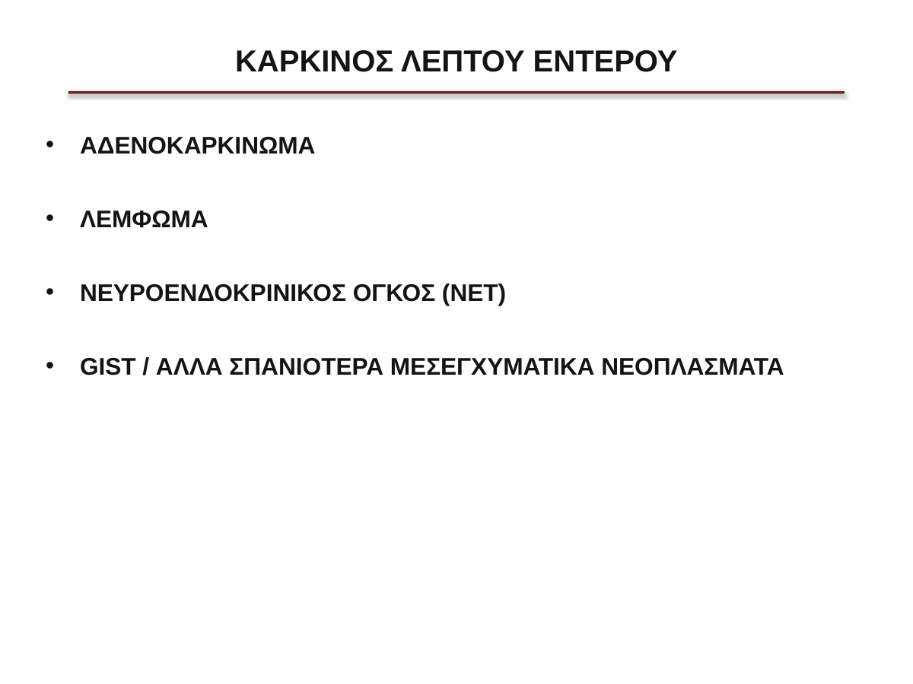
Ενότητα
Λεπτό έντερο

Slide 51
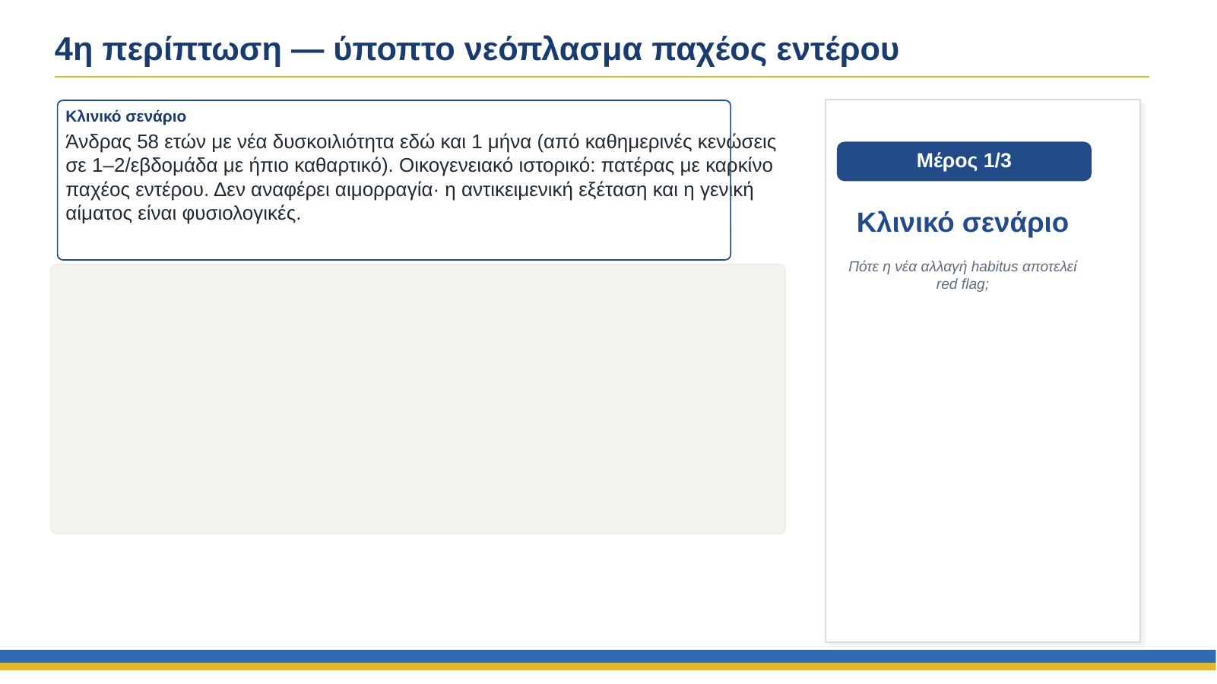

Slide 52
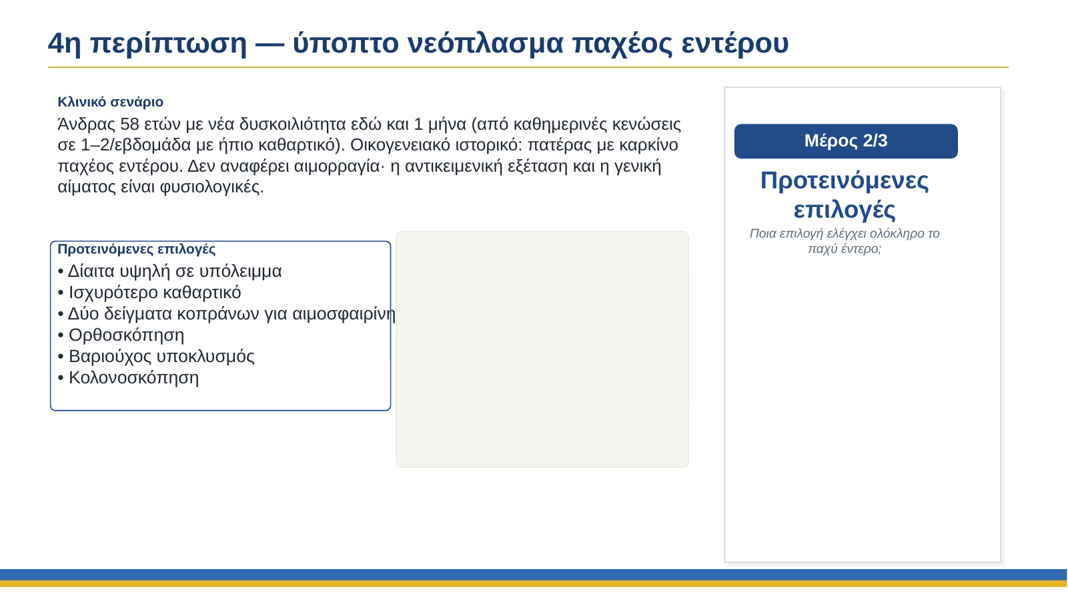

Slide 53


Slide 54


Slide 55

Ενότητα
Παχύ έντερο

Slide 56

Ενότητα
Παχύ έντερο

Slide 57

Ενότητα
Παχύ έντερο

Slide 58

Ενότητα
Παχύ έντερο

Slide 59

Ενότητα
Παχύ έντερο

Slide 60

Ενότητα
Παχύ έντερο

Slide 61

Ενότητα
Παχύ έντερο

Slide 62

Ενότητα
Παχύ έντερο

Slide 63

Ενότητα
Παχύ έντερο

Slide 64

Ενότητα
Παχύ έντερο

Slide 65

Ενότητα
Παχύ έντερο

Slide 66

Ενότητα
Παχύ έντερο

Slide 67

Ενότητα
Παχύ έντερο

Slide 68

Ενότητα
Παχύ έντερο

Slide 69

Ενότητα
Παχύ έντερο

Slide 70

Ενότητα
Παχύ έντερο

Slide 71

Ενότητα
Παχύ έντερο

Slide 72

Ενότητα
Παχύ έντερο

Slide 73

Ενότητα
Παχύ έντερο

Slide 74

Ενότητα
Παχύ έντερο

Slide 75

Ενότητα
Παχύ έντερο

